Slide 1
Welkom op de twaalfde virtuele rondleiding
in de Plantentuin
woensdag 14 juli 2021

Slide 2
Rotstuin
RTS

Slide 3
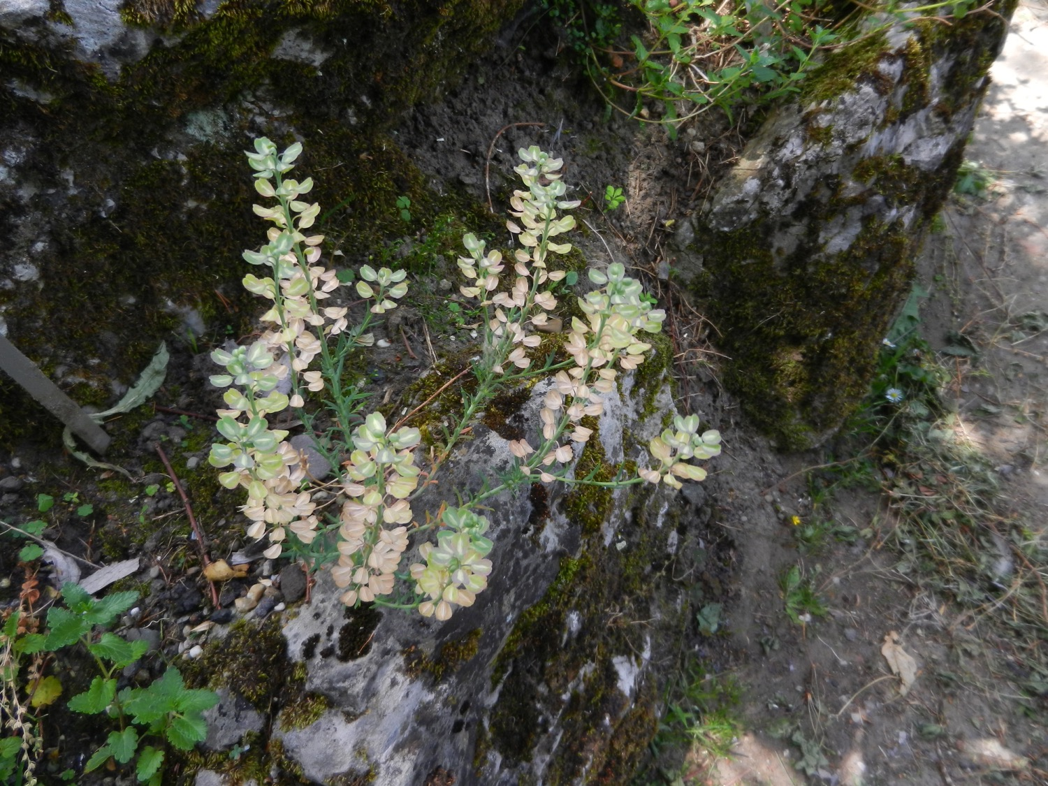
Notes:
Zomerscheefbloem (Iberis saxatilis) = foute naam !!!
Kruisbloemenfamilie (Brassicaceae)
Een kleine plant die her en der opduikt, als wellicht doorlevende maar kortlevende doorlever?
Met fraaie vruchtjes, nietwaar.
Foute naam
Deze fraaie vruchtjes hebben mij op het correcte spoor gebracht, deze plant is waarschijnlijk Aethionema saxatile…

Slide 4
Systematiek Eudicotylen
SEU

Slide 5
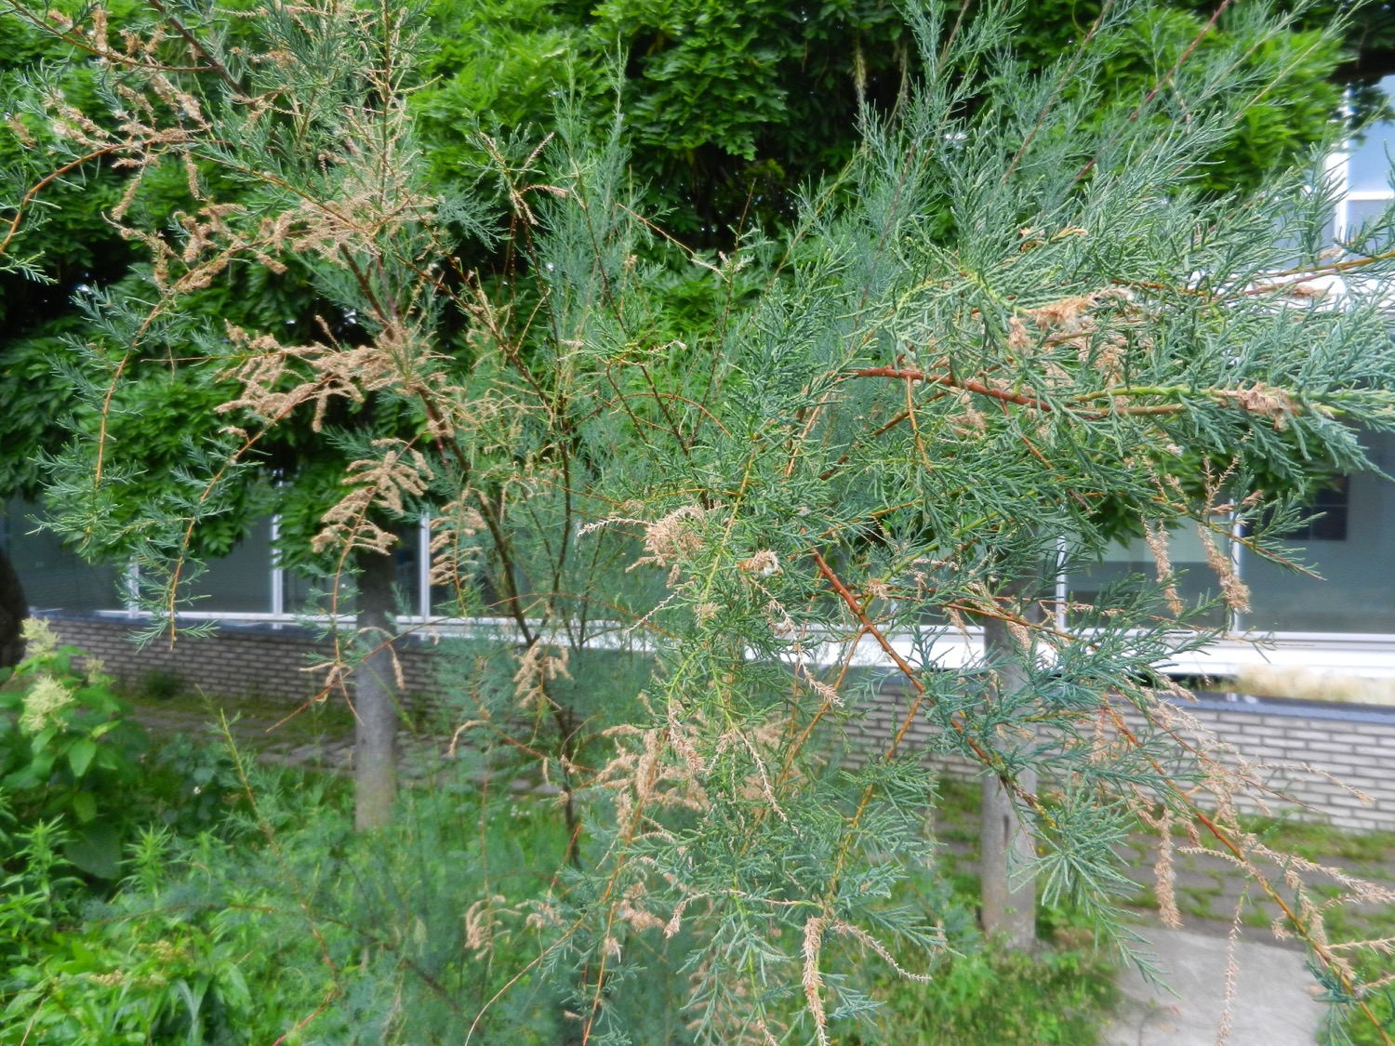
Notes:
Tamarix ramosissima ‘Hulsdonk White’
Tamariskfamilie (Tamaricaceae)
Een genus met zeer veel xerofyten, met hier een soort die voornamelijk in droge gebieden van Centraal-Azië groeit.

Slide 6
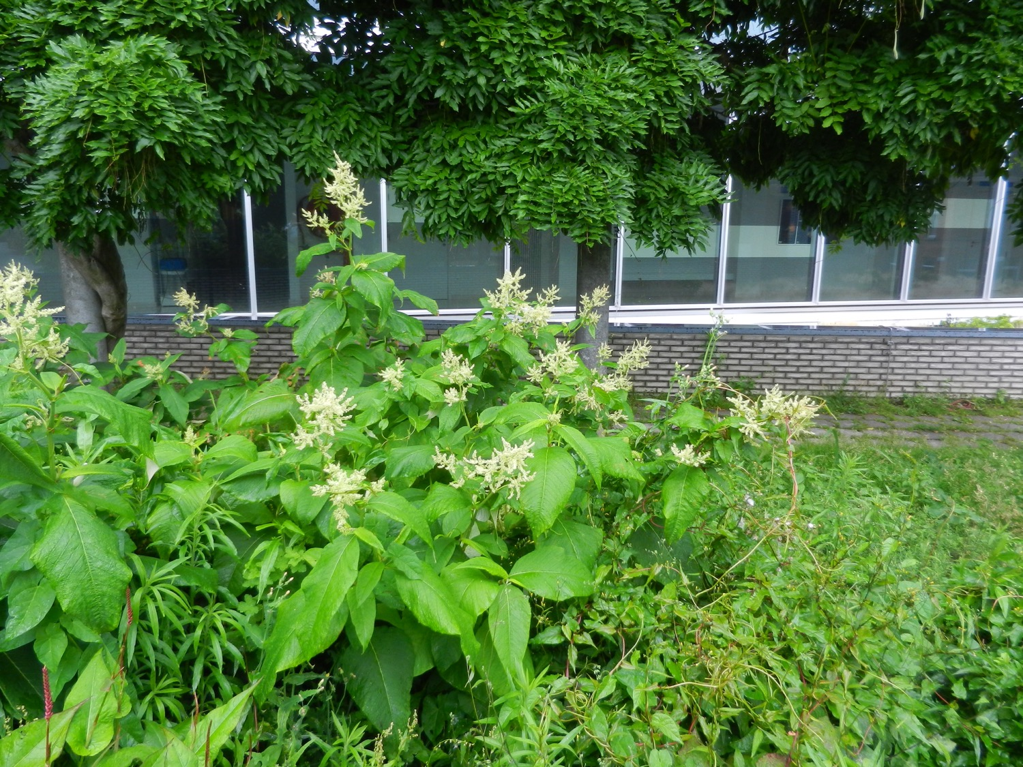
Notes:
Koenigia weyrichii
Duizendknoopfamilie (Polygonaceae)
Het oude genus Polygonum is nu opgesplitst in talrijke kleinere genera, die zelfs verspreid zijn over verschillende tribus in deze familie.
Hier is dan een soort van een van die hernieuwde genera, die bij ons was binnengekomen als Aconogonon weyrichii, een ander genus dat nu (meestal !) wordt verenigd met Koenigia.

Slide 7
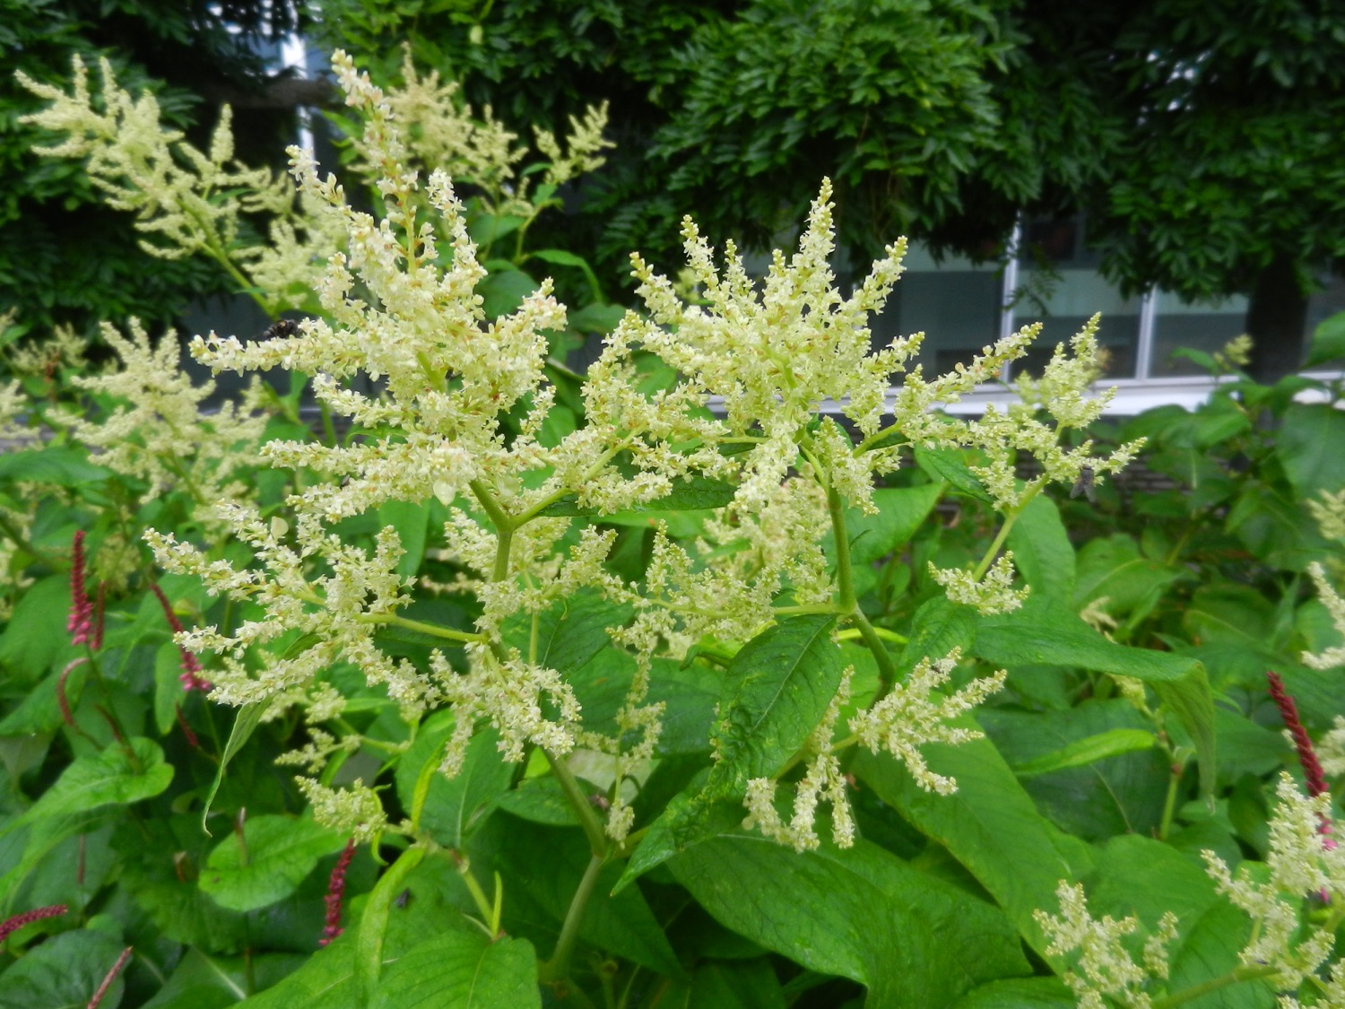
Notes:
Koenigia weyrichii
Duizendknoopfamilie (Polygonaceae)
Het oude genus Polygonum is nu opgesplitst in talrijke kleinere genera, die zelfs verspreid zijn over verschillende tribus in deze familie.
Hier is dan een soort van een van die hernieuwde genera, die bij ons was binnengekomen als Aconogonon weyrichii, een ander genus dat nu (meestal !) wordt verenigd met Koenigia.

Slide 8
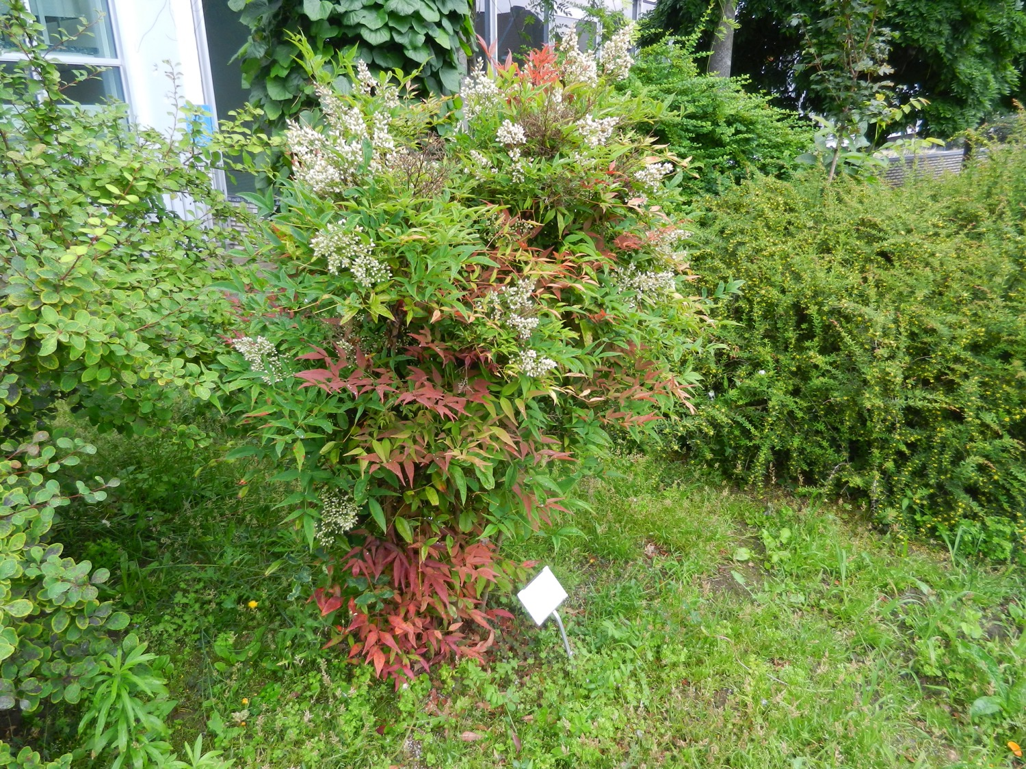
Notes:
Nandina domestica
Berberisfamilie (Berberidaceae)
Normaliter zou deze bosplant op haar plekje in dit perceel er enigszins vermoeid hebben uitgezien, maar nu met deze vochtige en matig warme zomer voelt ze zich in prima vorm: volop jong blad en bloei…

Slide 9
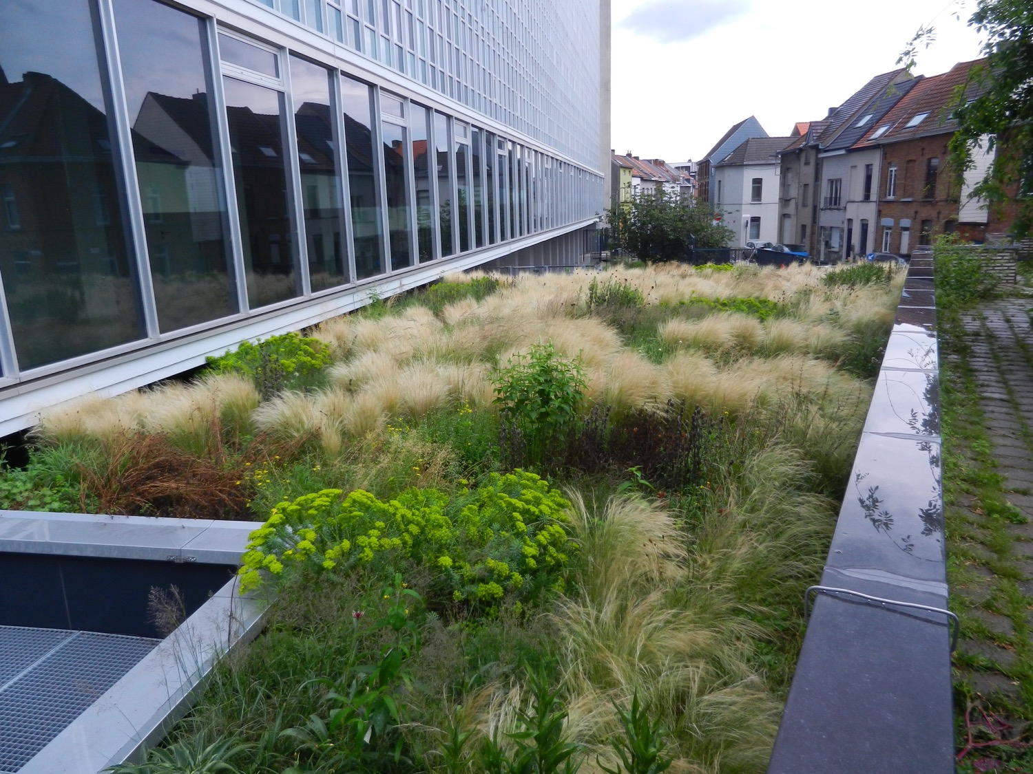
Notes:
Deze steppetuin heeft nu echt het uitzicht van een steppevegetatie gekregen, dankzij de Stipa-planten.

Slide 10
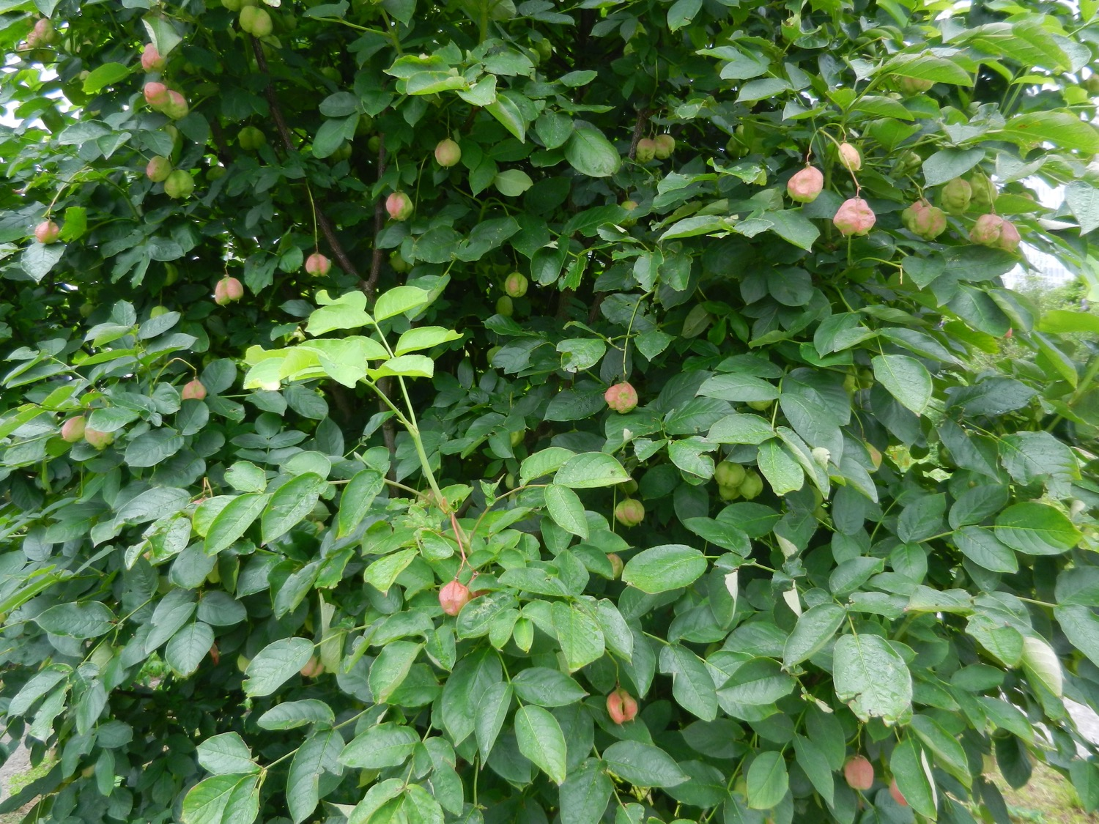
Notes:
Europese pimpernoot (Staphylea pinnata)
Pimpernootfamilie (Staphyleaceae)
Best wel een flinke struik, en dit jaar met vrij veel vruchten: 2-3 blaasvormige carpellen, elk met één enkel groot zaad (met een zeer harde zaadhuid).

Slide 11
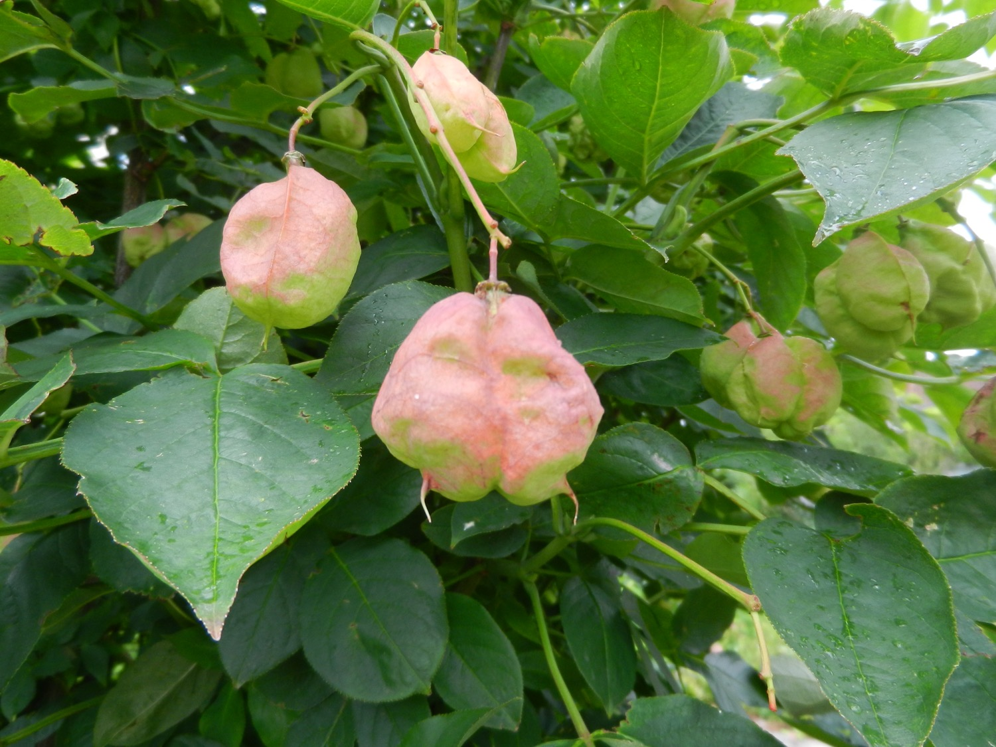
Notes:
Europese pimpernoot (Staphylea pinnata)
Pimpernootfamilie (Staphyleaceae)
Best wel een flinke struik, en dit jaar met vrij veel vruchten: 2-3 blaasvormige carpellen, elk met één enkel groot zaad (met een zeer harde zaadhuid).
Op de blazen zien we nog de rest van de stijlen zitten.

Slide 12
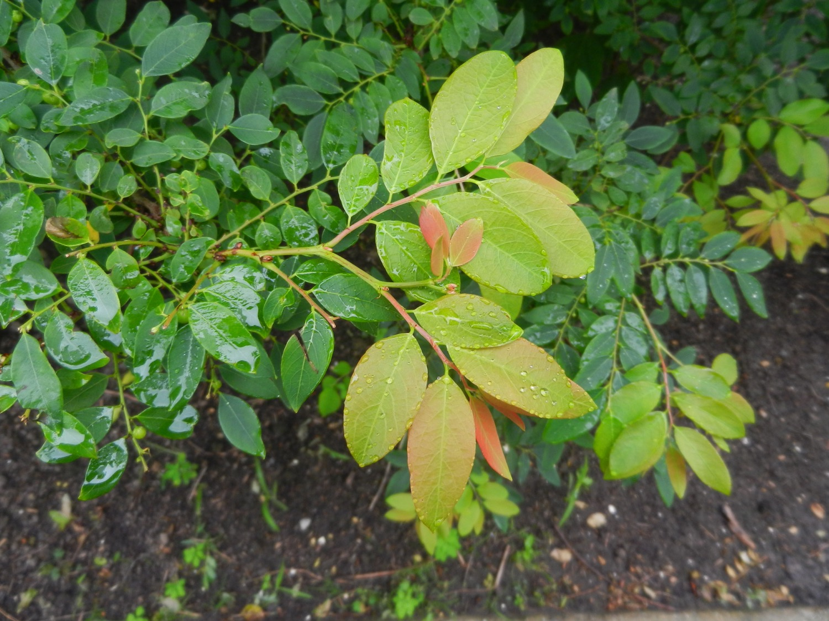
Notes:
Flueggea suffruticosa
Phyllanthusfamilie (Phyllanthaceae)
Als resultaat van deze vochtige zomer is deze struik opnieuw beginnen te groeien. Op het kortlot (met hele kleine schubjes) treedt uit de oksel van deze schubjes een langlot met grote bladeren te voorschijn.

Slide 13
Planten & Mensen
PLM

Slide 14
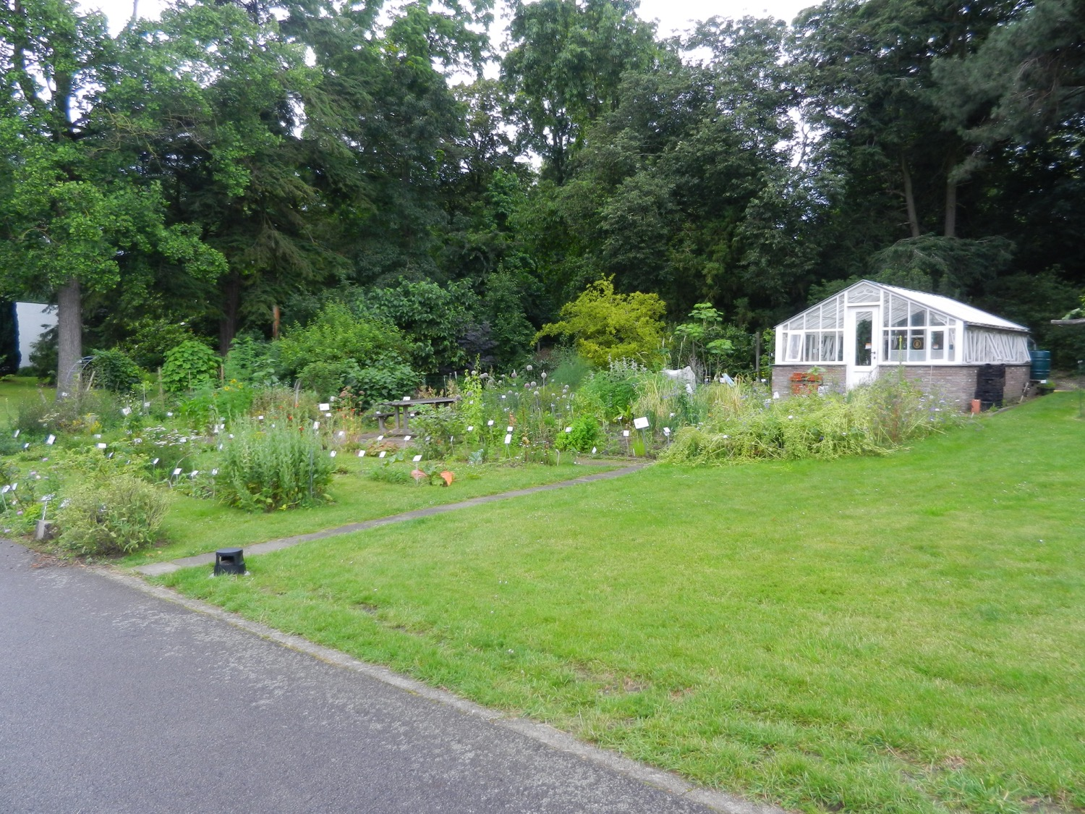
Notes:
Eerst een overzichtje van deze afdeling.

Slide 15
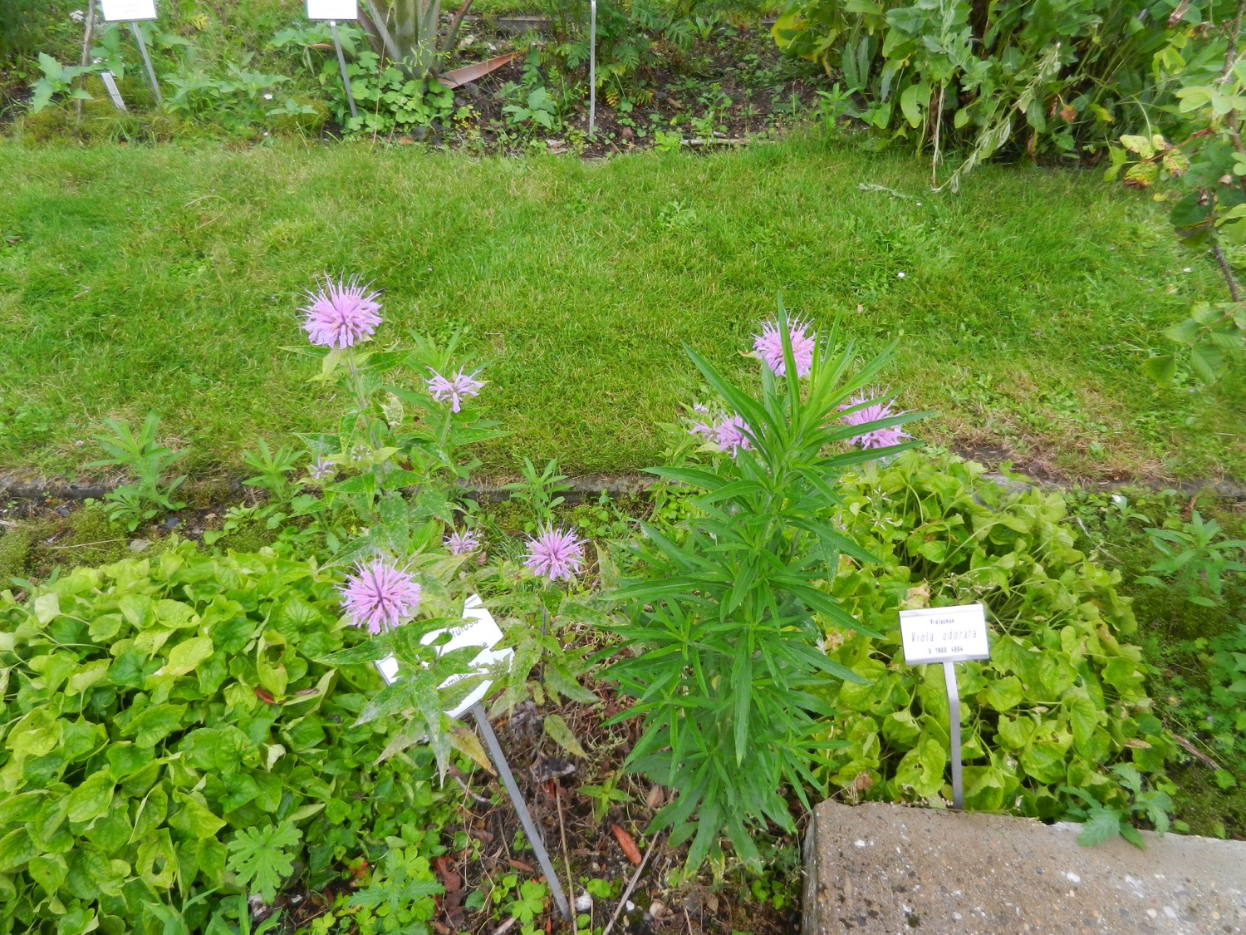
Notes:
Monarda fistulosa
Lipbloemenfamilie (Lamiaceae)
Een mooie lipbloemige plant, met een hommel als bestuiver.

Slide 16
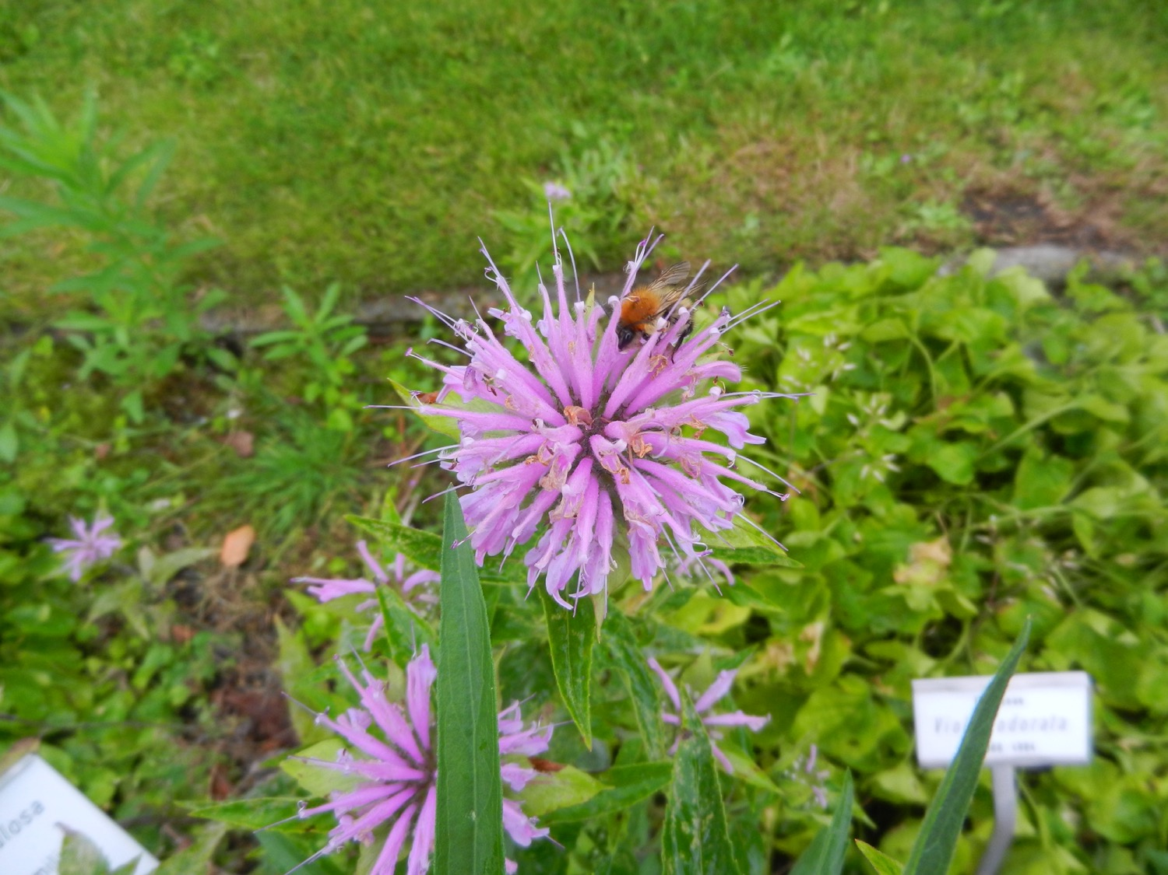
Notes:
Monarda fistulosa
Lipbloemenfamilie (Lamiaceae)
Een mooie lipbloemige plant, met een hommel als bestuiver.

Slide 17
Orangerie
ORA

Slide 18
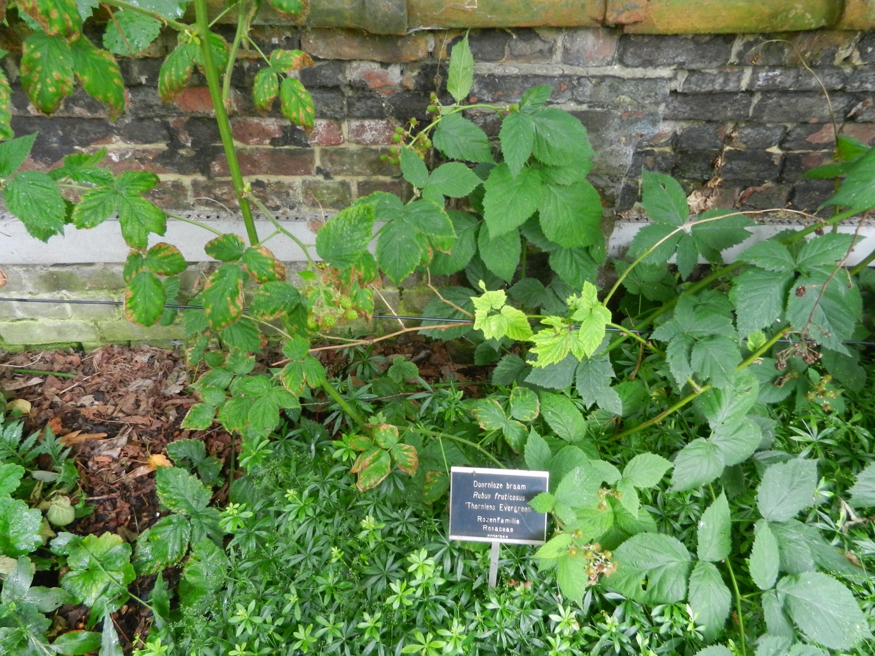
Notes:
“Doorn”loze braam (Rubus fruticosus ‘Thornless Evergreen’)
Rozenfamilie (Rosaceae)
Stekelloze braam zou eigenlijk een meer correcte omschrijving zijn…

Slide 19
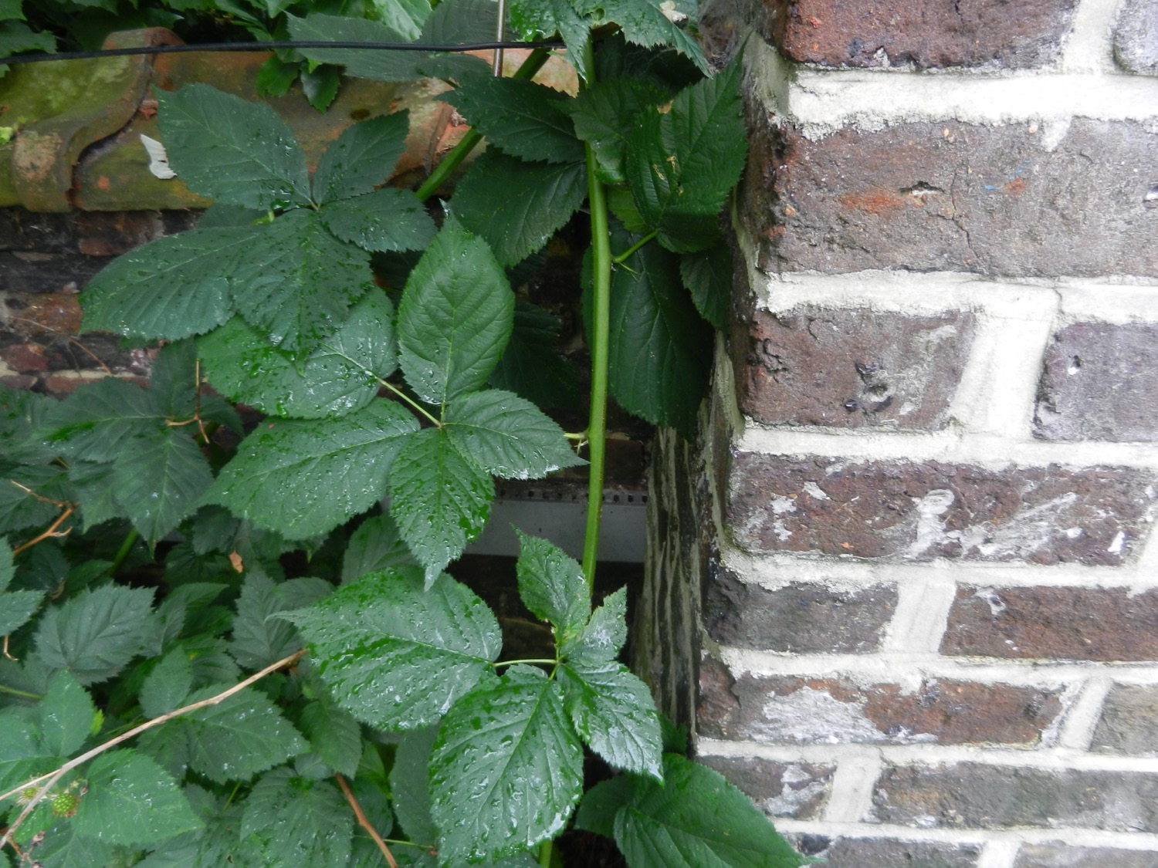
Notes:
“Doorn”loze braam (Rubus fruticosus ‘Thornless Evergreen’)
Rozenfamilie (Rosaceae)
Stekelloze braam zou eigenlijk een meer correcte omschrijving zijn…

Slide 20
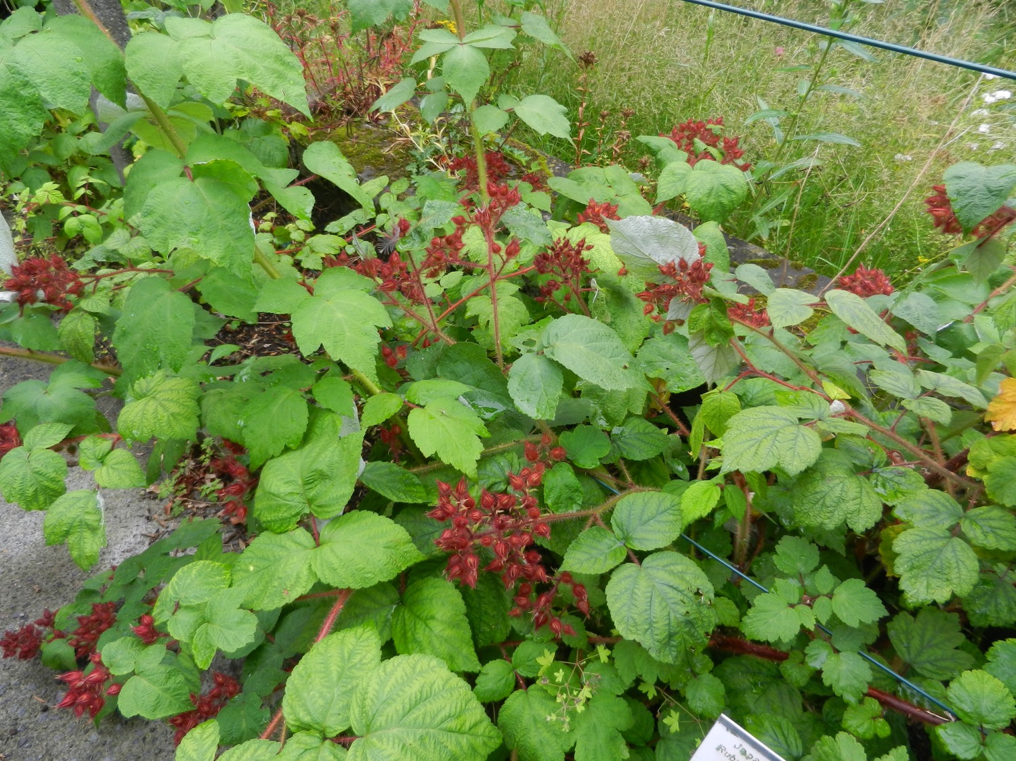
Notes:
Japanse wijnbes (Rubus phoenicolasius)
Rozenfamilie (Rosaceae)
Wellicht ook weer door de natte zomer heeft deze plant een ontzettend grote massa bloemknoppen gevormd.

Slide 21
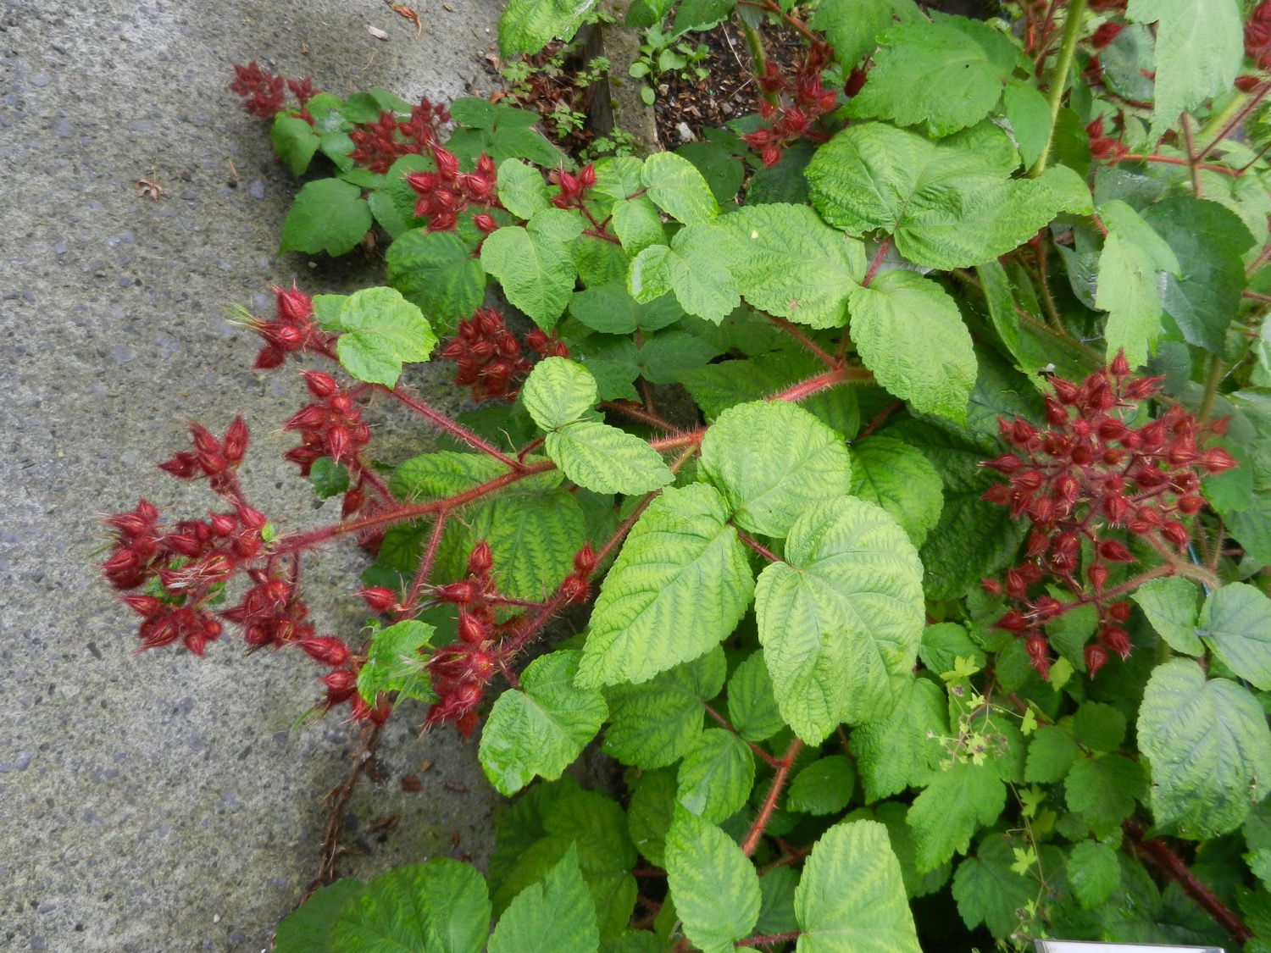
Notes:
Japanse wijnbes (Rubus phoenicolasius)
Rozenfamilie (Rosaceae)
Wellicht ook weer door de natte zomer heeft deze plant een ontzettend grote massa bloemknoppen gevormd.

Slide 22
Border Subtropische kas
BST

Slide 23
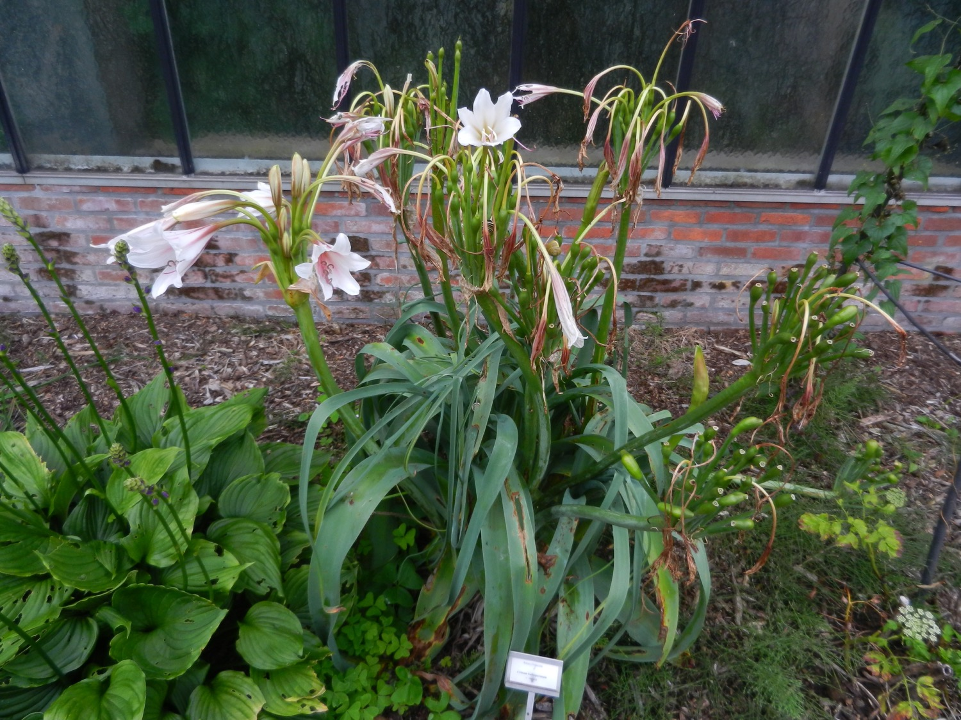
Notes:
Crinum bulbispermum
Narcisfamilie (Amaryllidaceae)
Een goed winterharde soort, met opvallend brede en niet-gekielde bladeren.

Slide 24
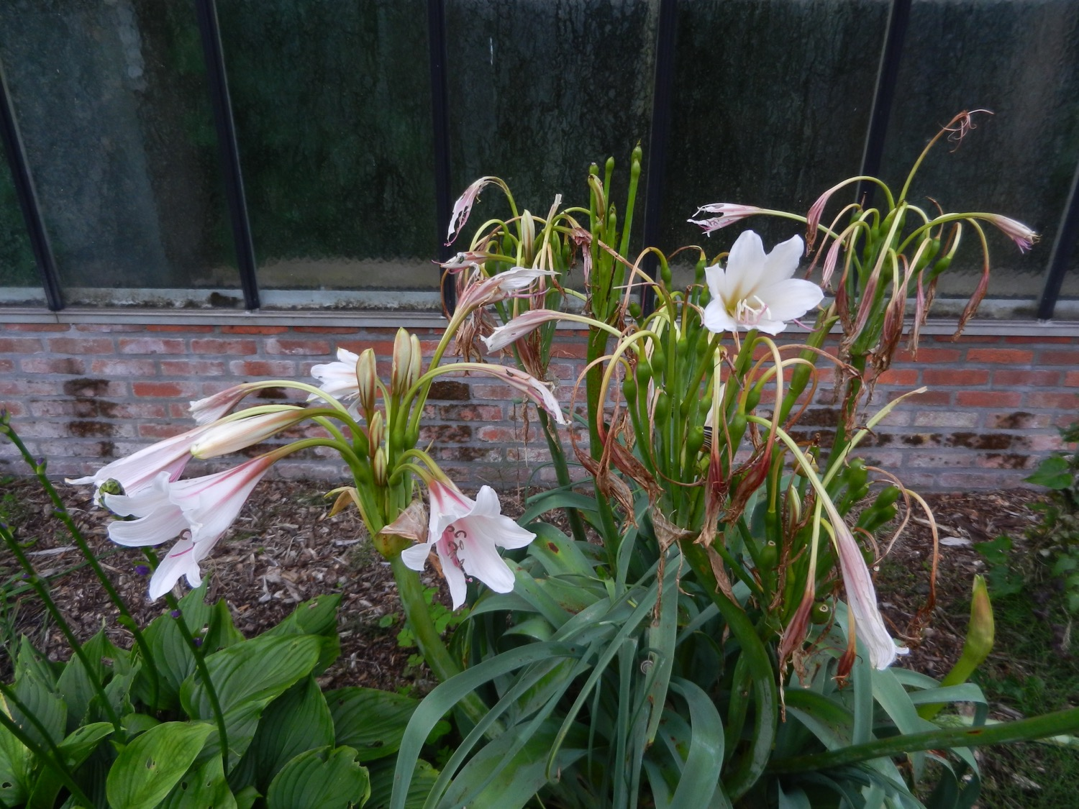
Notes:
Crinum bulbispermum
Narcisfamilie (Amaryllidaceae)
Een goed winterharde soort, met opvallend brede en niet-gekielde bladeren.

Slide 25
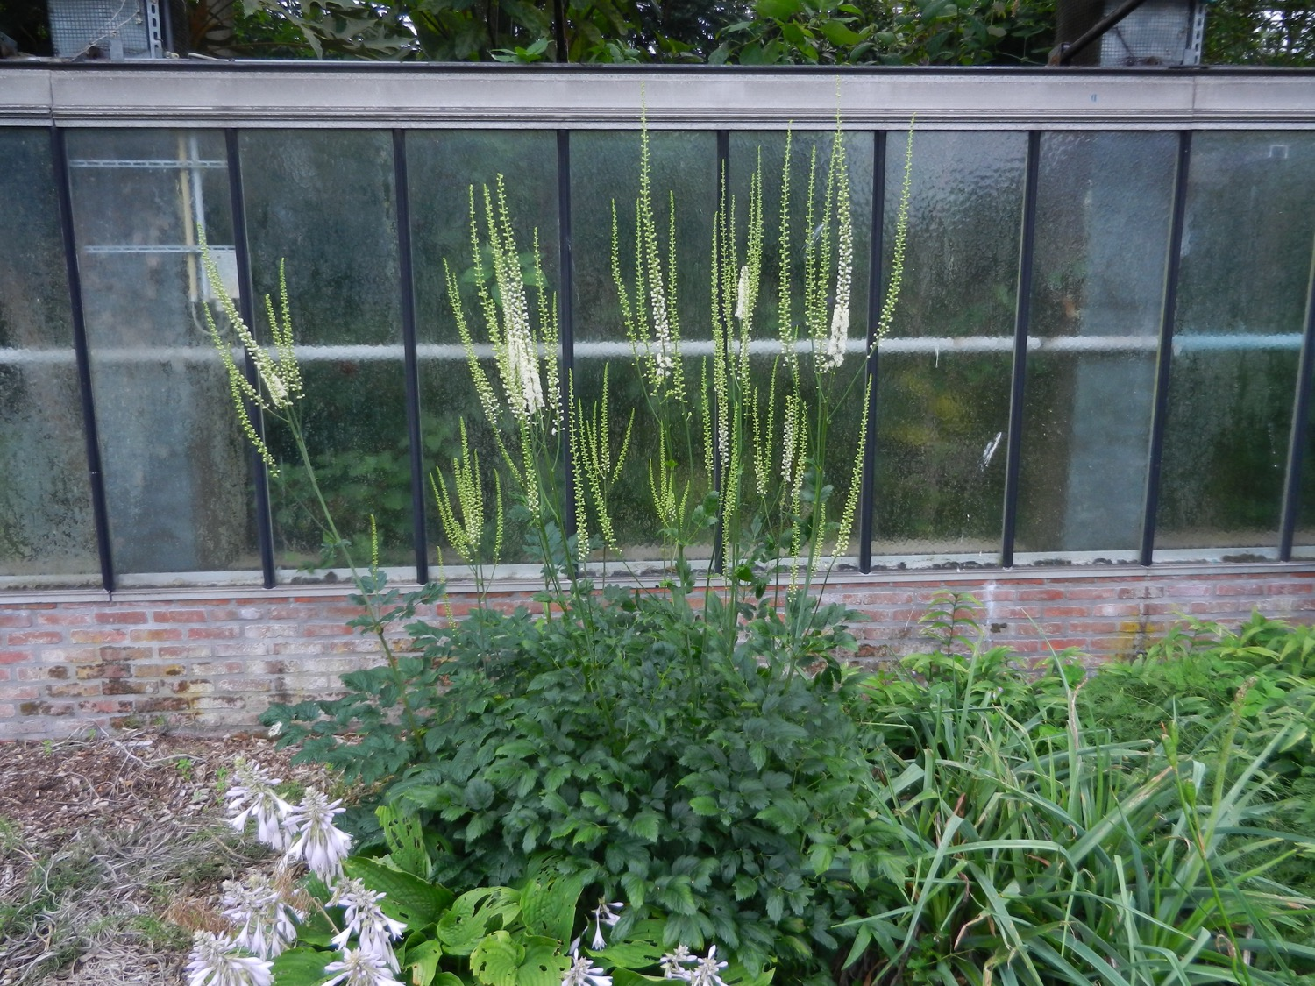
Notes:
Actaea dahurica
Boterbloemfamilie (Ranunculaceae)
Een soort die vroeger in het genus Cimicifuga was opgenomen, omwille van de droge vruchten, terwijl Actaea vlezige vruchten aanmaakt.
Nu is echter duidelijk aangetoond dat deze vruchtverschillen (evolutionair) gemakkelijk kunnen optreden, en zelfs kunnen terugkeren van de tweede naar de eerste vorm.
Bijgevolg worden deze twee genera verenigd onder de oudste naam, en dat is zeker terecht gezien ook de gelijkenissen qua blad- en bloemstructuur.

Slide 26
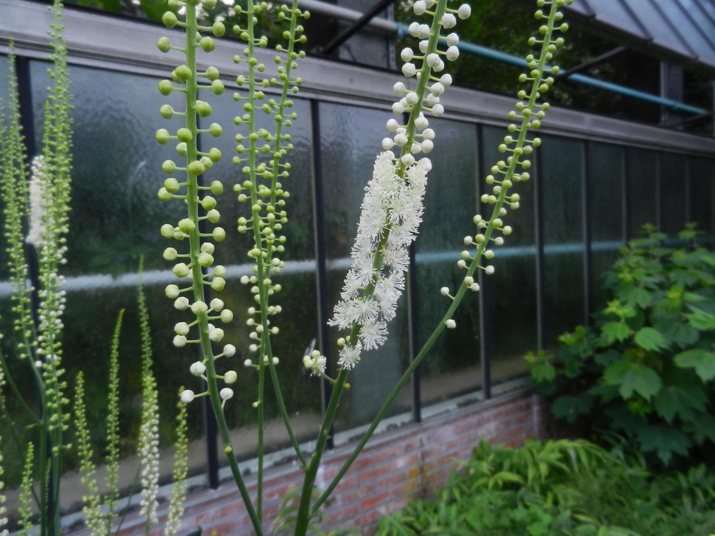
Notes:
Actaea dahurica
Boterbloemfamilie (Ranunculaceae)
Een soort die vroeger in het genus Cimicifuga was opgenomen, omwille van de droge vruchten, terwijl Actaea vlezige vruchten aanmaakt.
Nu is echter duidelijk aangetoond dat deze vruchtverschillen (evolutionair) gemakkelijk kunnen optreden, en zelfs kunnen terugkeren van de tweede naar de eerste vorm.
Bijgevolg worden deze twee genera verenigd onder de oudste naam, en dat is zeker terecht gezien ook de gelijkenissen qua blad- en bloemstructuur.

Slide 27
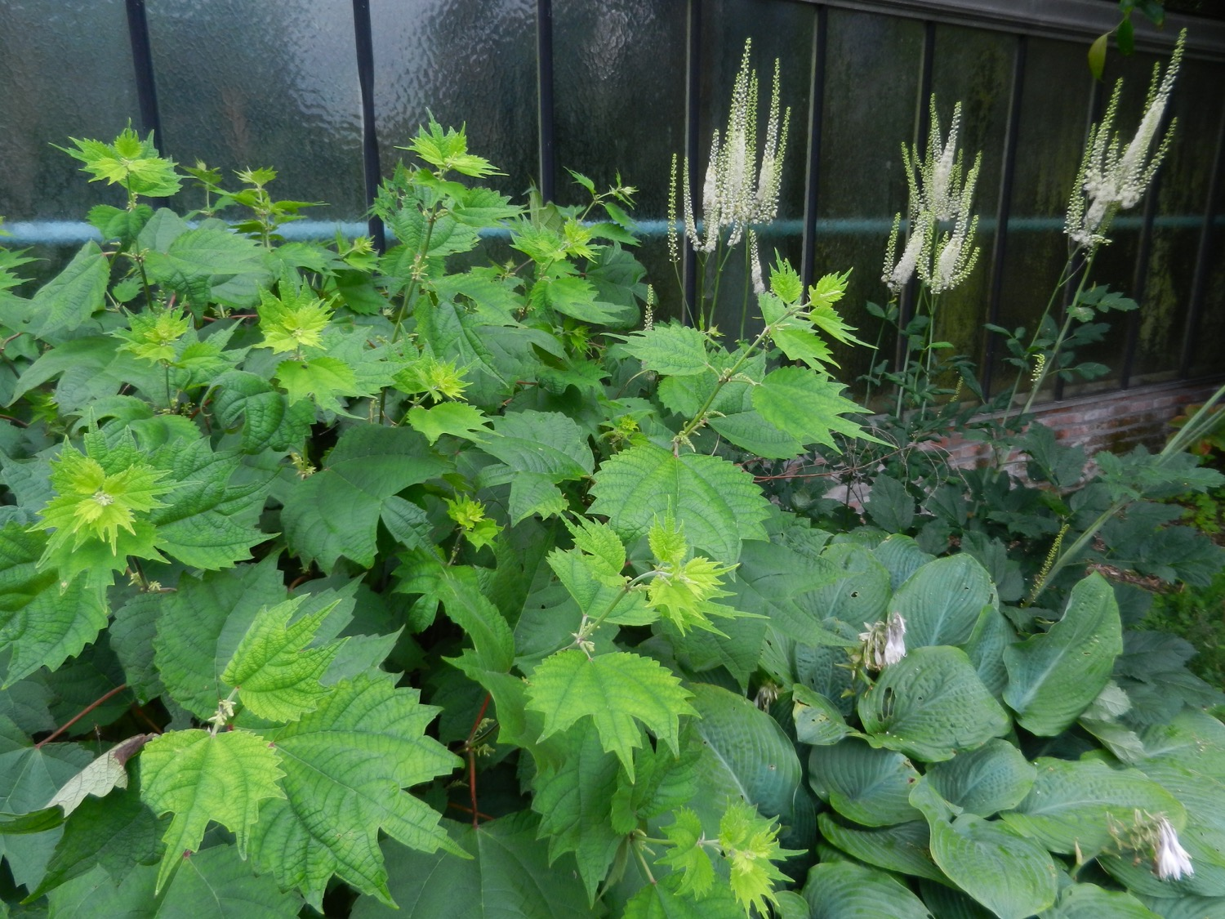
Notes:
Boehmeria tricuspis
Brandnetelfamilie (Urticaceae)
Een “onschuldig” lid van deze “brandende” familie, maar eentje met een prachtig blad, nietwaar…
Momenteel wordt deze soort vaak opgenomen in Boehmeria japonica, als var. tenera.

Slide 28
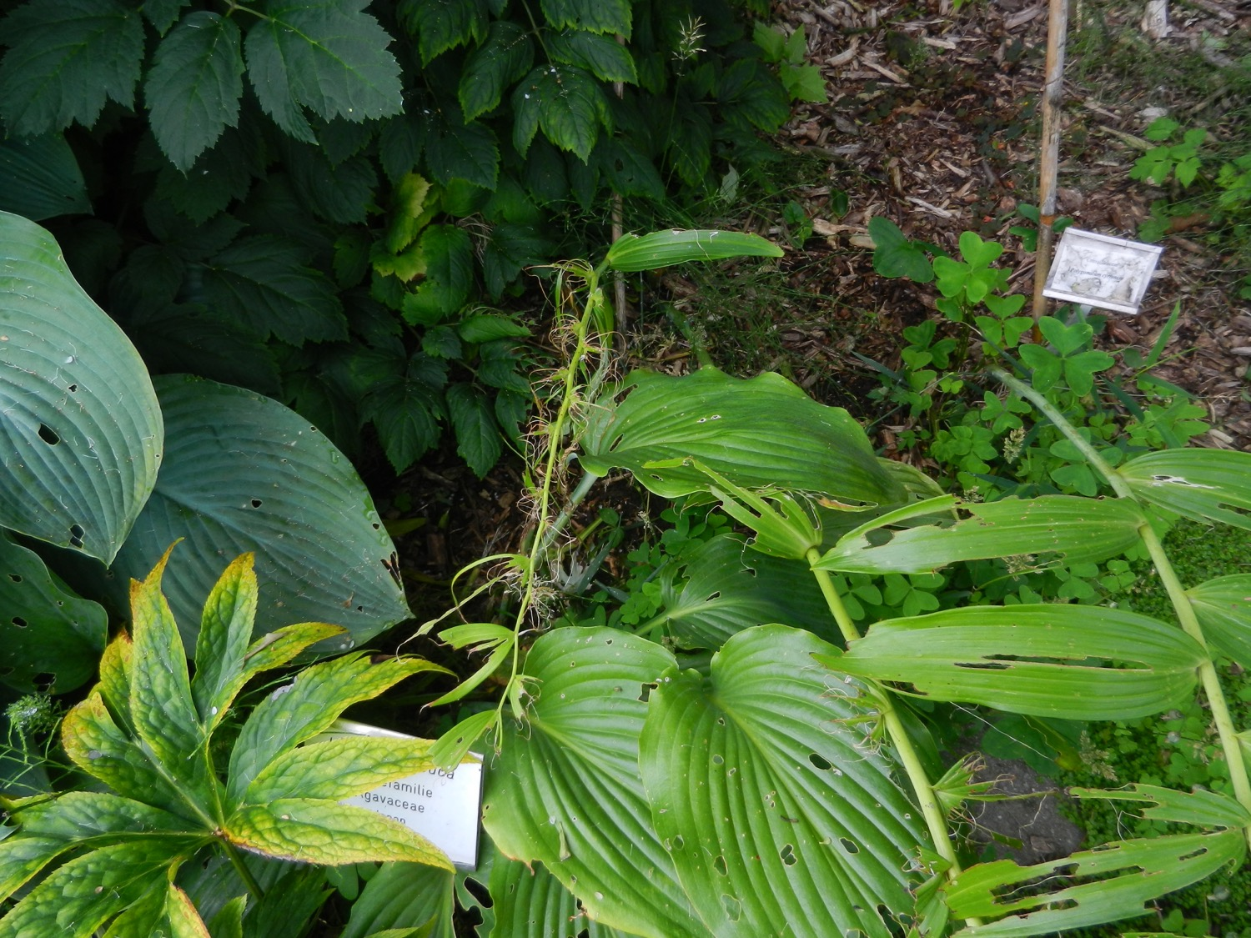
Notes:
Polygonatum cyrtonema
Muizendoornfamilie (Ruscaceae)
Met de typische vraat, veroorzaakt door de rupsen van de Salomonszegelbladwesp (Phymatocera aterrima), een erg zwarte bladwesp die gebonden is aan (een deel van) de Salomonszegels qua voeding voor de rupsen.

Slide 29
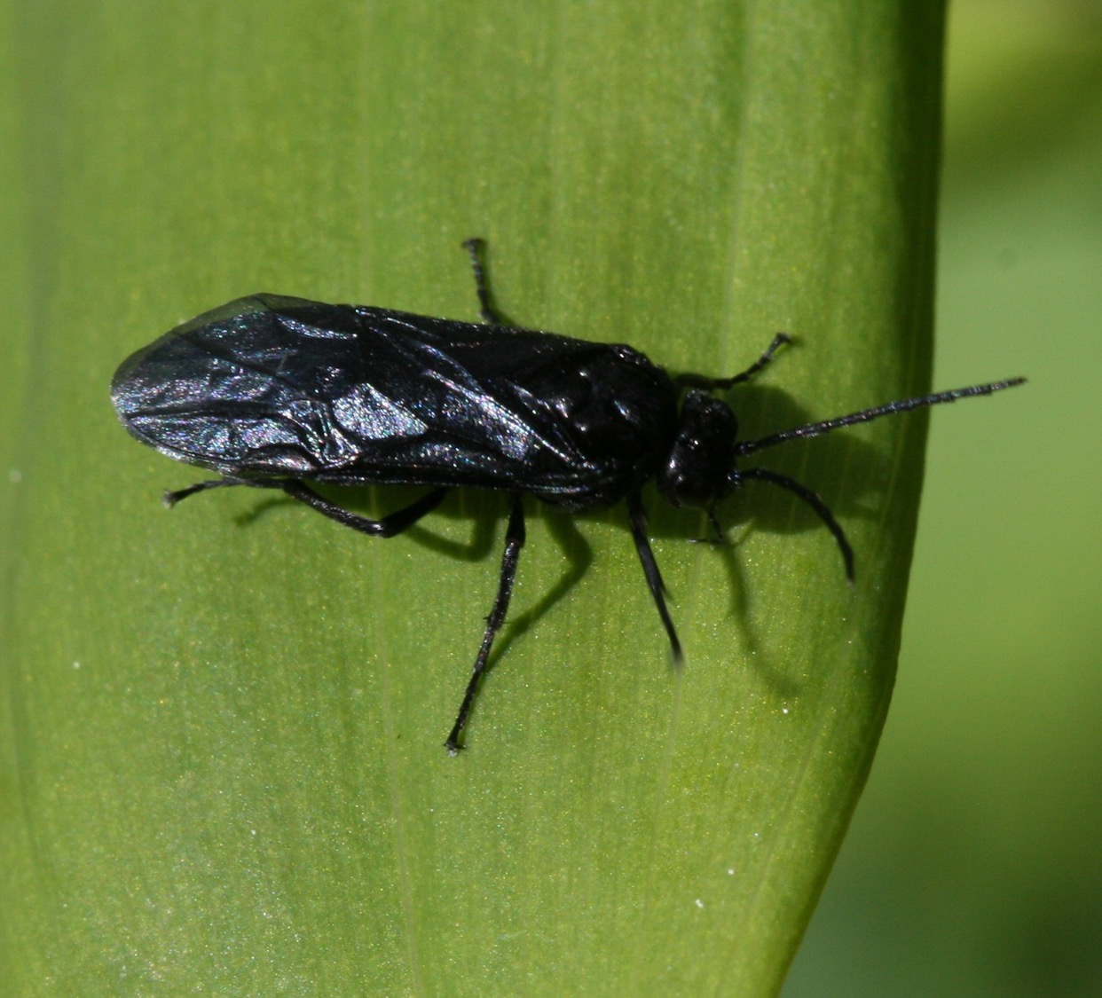
Notes:
Phymatocera aterrima

Slide 30
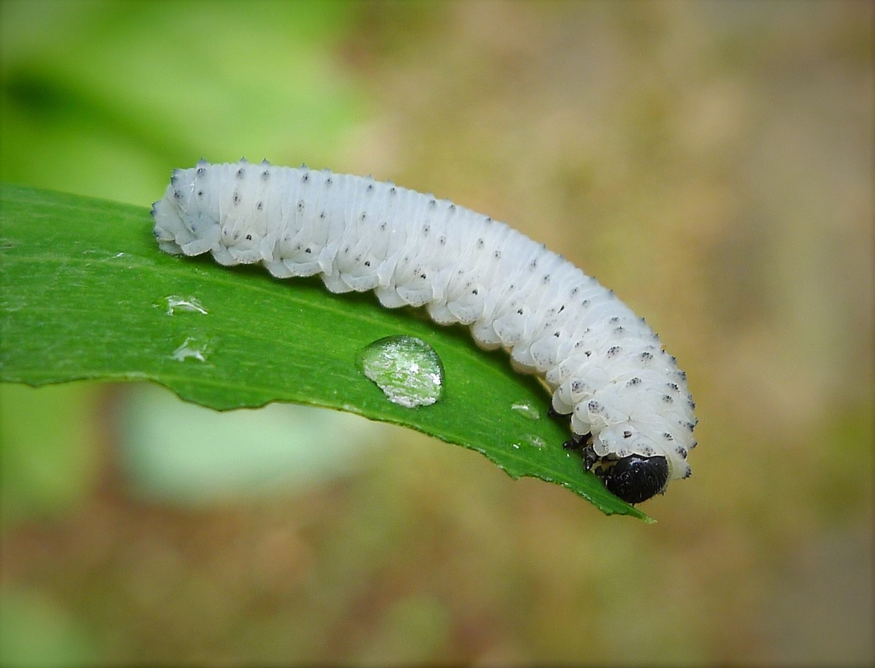
Notes:
Phymatocera aterrima

Slide 31
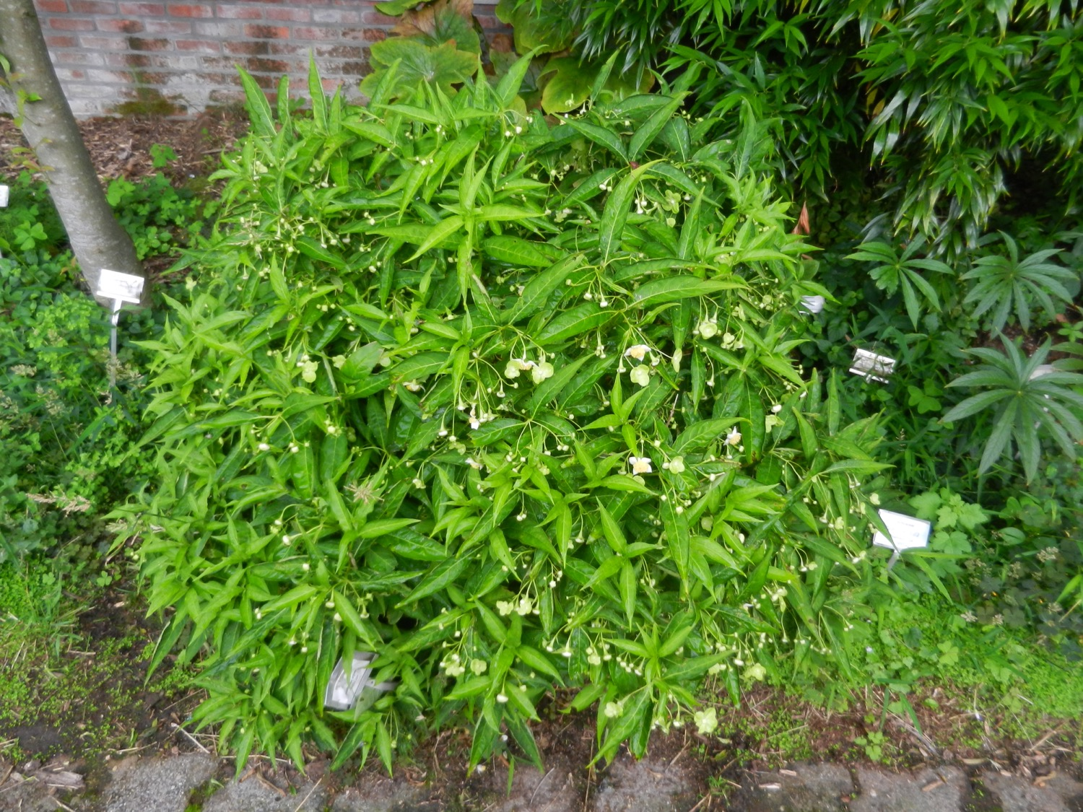
Notes:
Platycrater arguta = Hydrangea platyarguta
Hortensiafamilie (Hydrangeaceae)
Een bijzonder ongewone soort Hortensia, die daarom tot een apart genus werd gerekend, maar nu (terug) wordt opgenomen in Hydrangea.
Let op de weinig talrijke steriele bloemen, met hun vergrote en vergroeide kelkbladen, en centraal in het bloemgestel één enkele fertiele bloem met talrijke meeldraden.

Slide 32
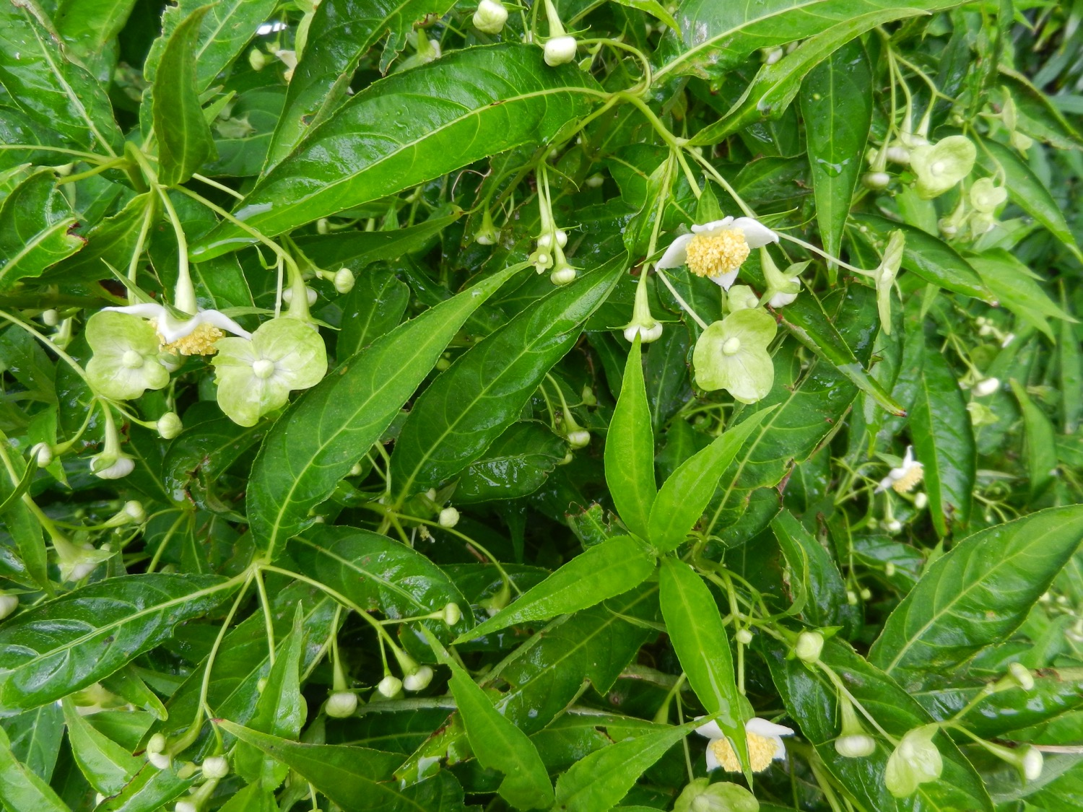
Notes:
Platycrater arguta = Hydrangea platyarguta
Hortensiafamilie (Hydrangeaceae)
Een bijzonder ongewone soort Hortensia, die daarom tot een apart genus werd gerekend, maar nu (terug) wordt opgenomen in Hydrangea.
Let op de weinig talrijke steriele bloemen, met hun vergrote en vergroeide kelkbladen, en centraal in het bloemgestel één enkele fertiele bloem met talrijke meeldraden.

Slide 33
Border Victoriakas
BVK

Slide 34
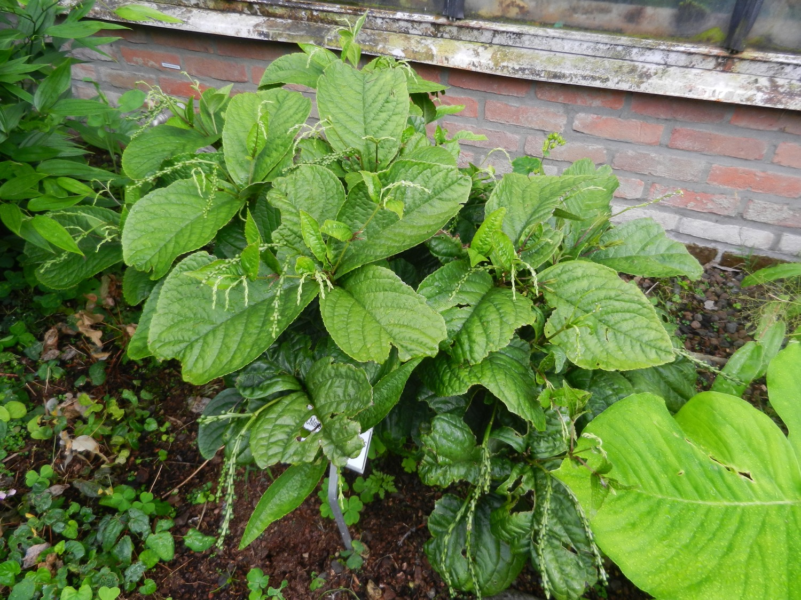
Notes:
Chloranthus sessilifolius
Chloranthusfamilie (Chloranthaceae)
Bloeiend, en met jonge vruchten.
Bij twee bloemen, links, kan u de drie dikke meeldraden opmerken.

Slide 35
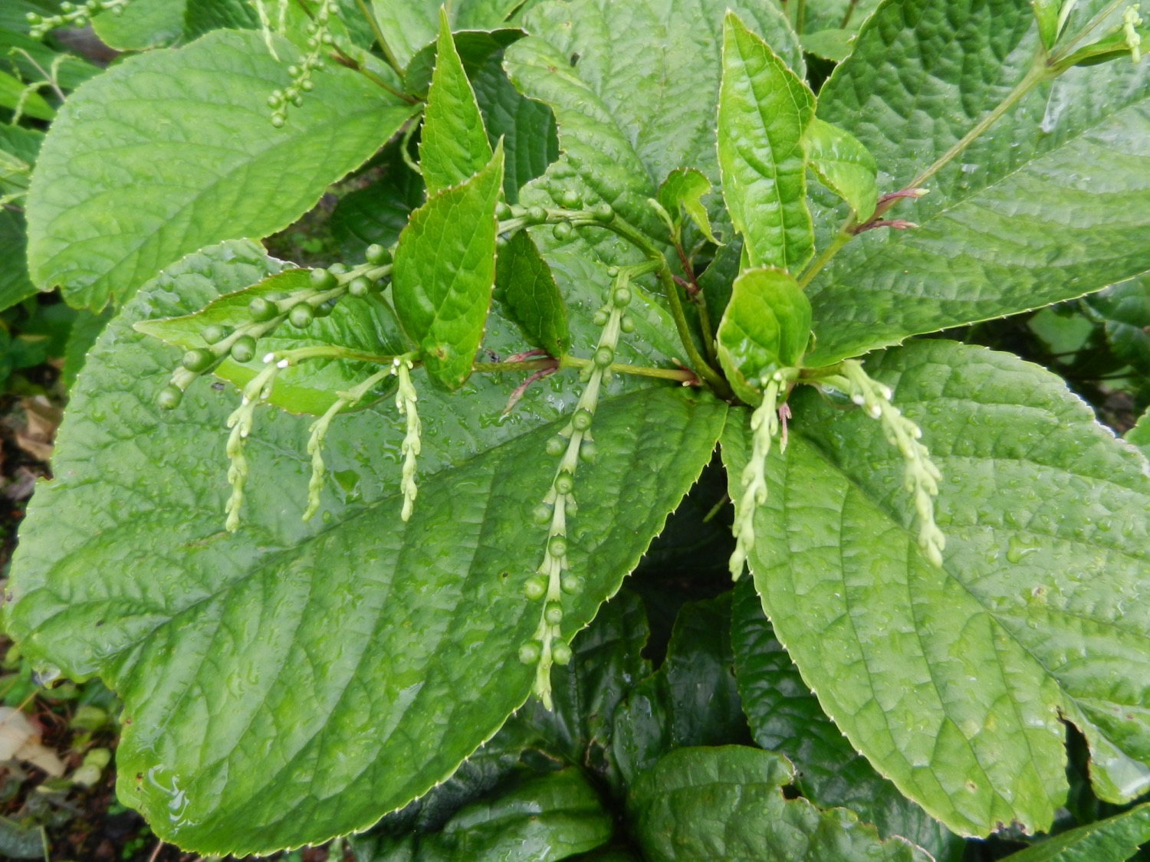
Notes:
Chloranthus sessilifolius
Chloranthusfamilie (Chloranthaceae)
Bloeiend, en met jonge vruchten.
Bij twee bloemen, links, kan u de drie dikke meeldraden opmerken.

Slide 36
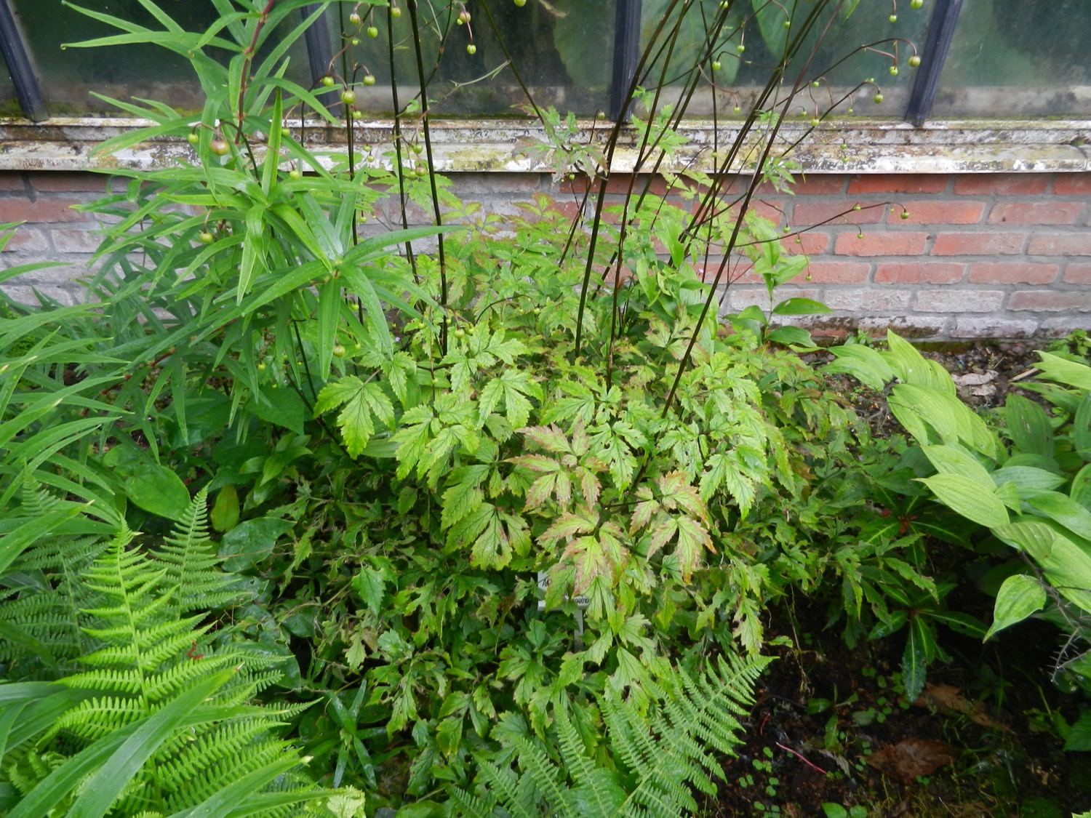
Notes:
Anemonopsis macrophylla
Boterbloemfamilie (Ranunculaceae)
Enkele zeer fraaie bladeren, gecombineerd met talrijke bloemknoppen geven een knappe plant als resultaat.
En de bladvorm, doet deze u niet denken aan een plant die we net hebben gezien? Actaea dahurica, inderdaad een nauwe verwant van dit monotypische genus.

Slide 37
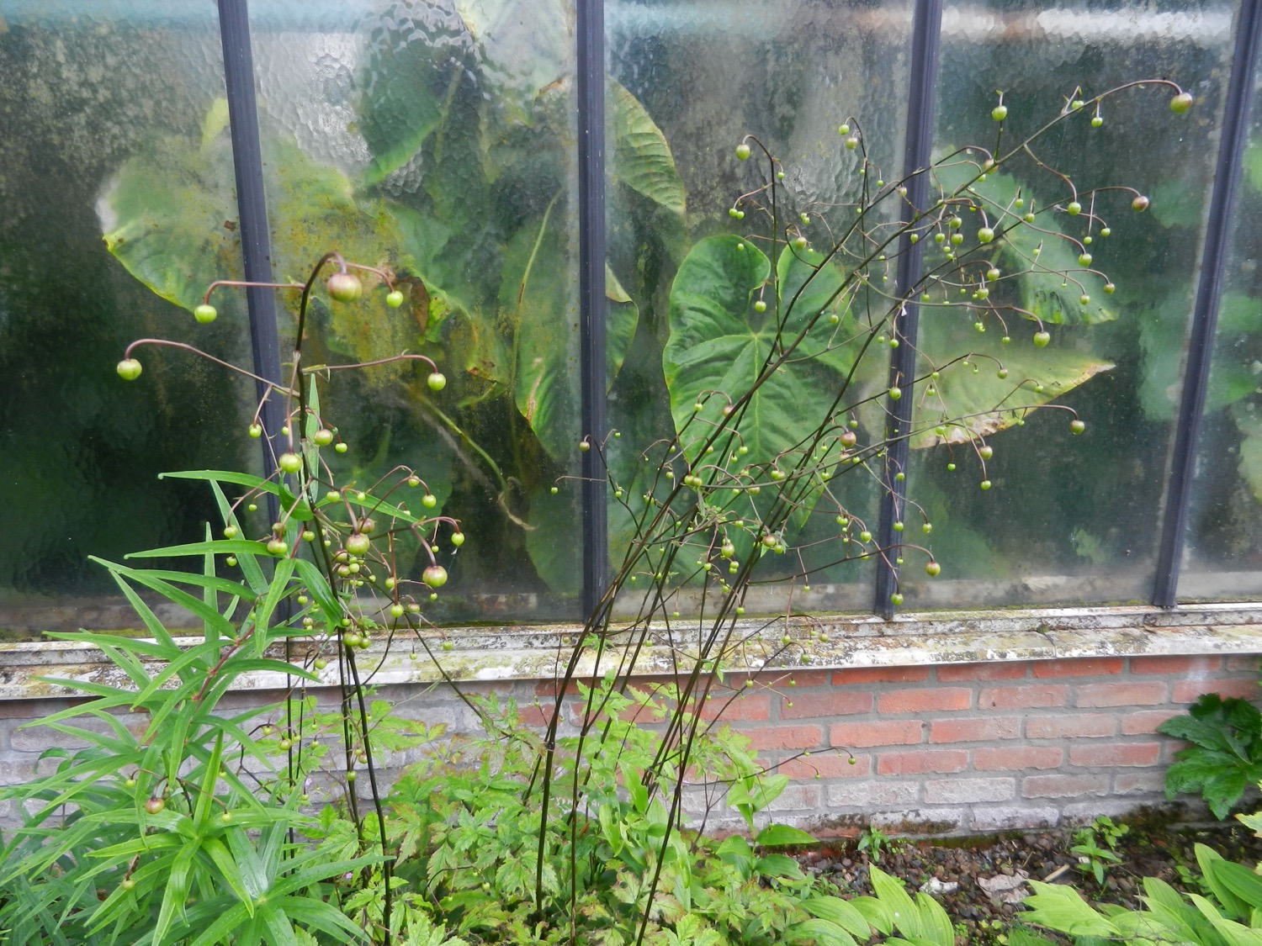
Notes:
Anemonopsis macrophylla
Boterbloemfamilie (Ranunculaceae)
Enkele zeer fraaie bladeren, gecombineerd met talrijke bloemknoppen geven een knappe plant als resultaat.
En de bladvorm, doet deze u niet denken aan een plant die we net hebben gezien? Actaea dahurica, inderdaad een nauwe verwant van dit monotypische genus.

Slide 38
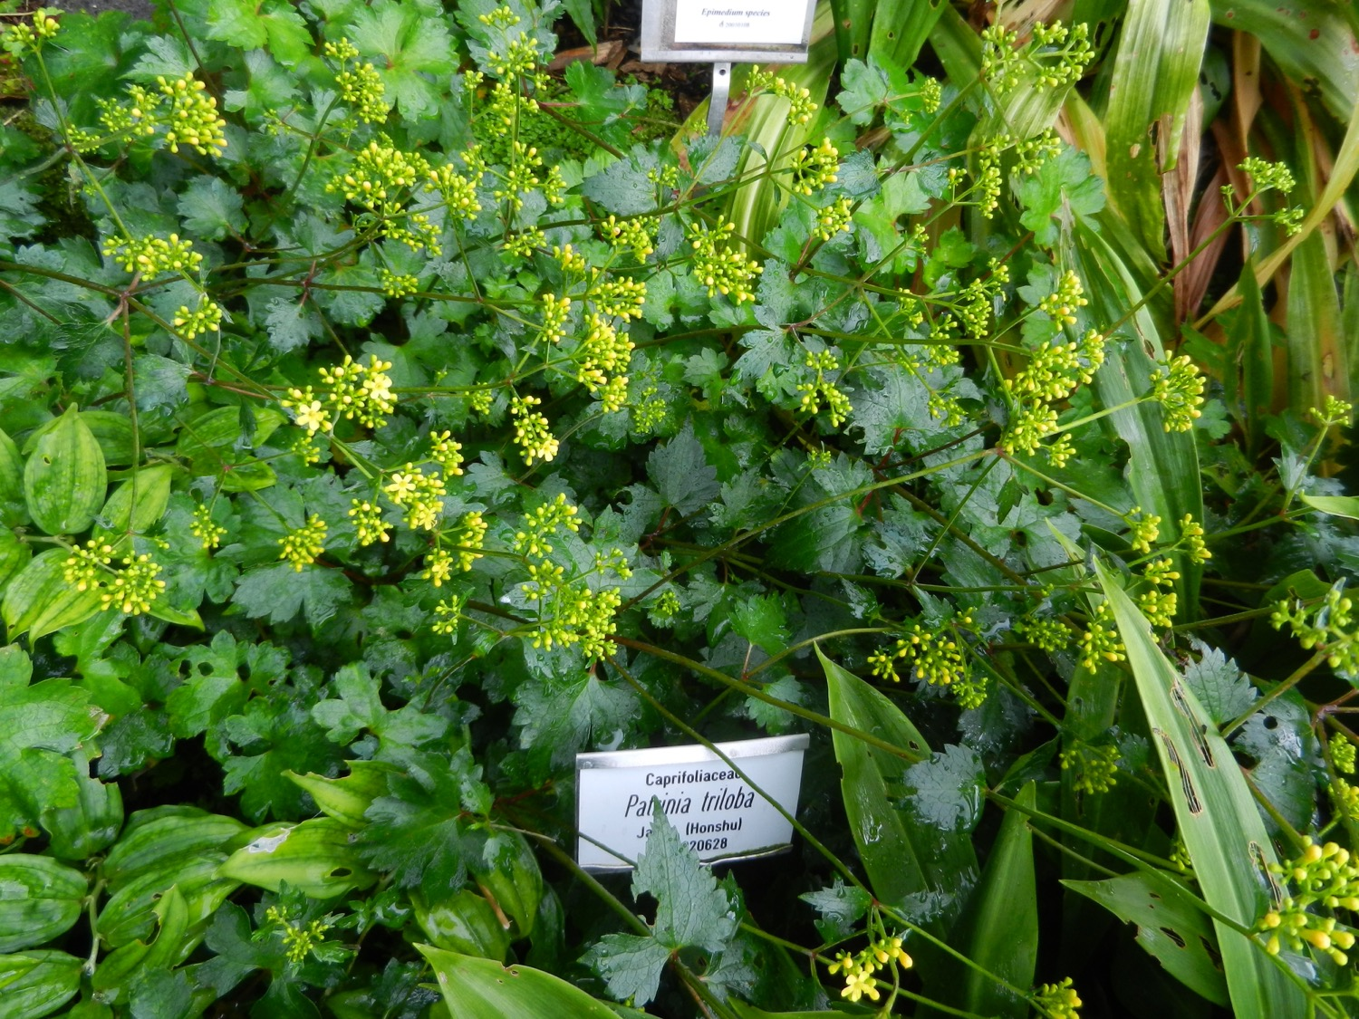
Notes:
Patrinia triloba
Kamperfoeliefamilie (Caprifoliaceae)
Eertijds was dit een lid van de Valeriaanfamilie, maar deze familie is nu gefusioneerd met de Kamperfoeliefamilie.
Maar de Valeriaantrekjes zijn wel nog herkenbaar…

Slide 39
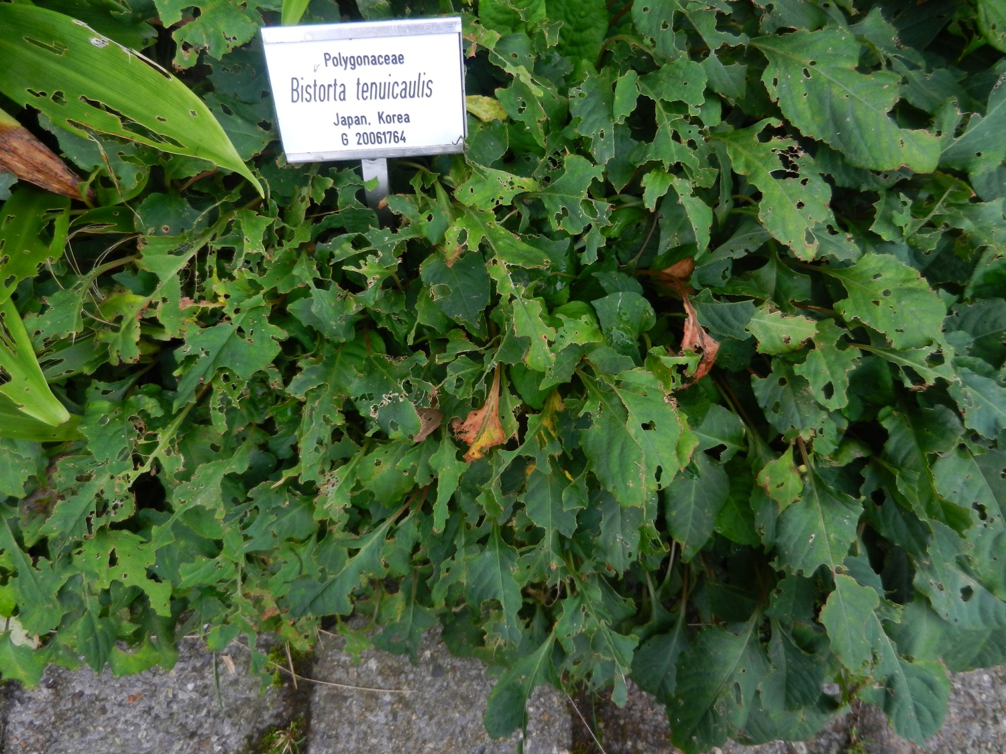
Notes:
Bistorta tenuicaulis
Duizendknoopfamilie (Polygonaceae)
Opnieuw een plant met selectieve vraat, van welk insect (of ander diertje)?

Slide 40
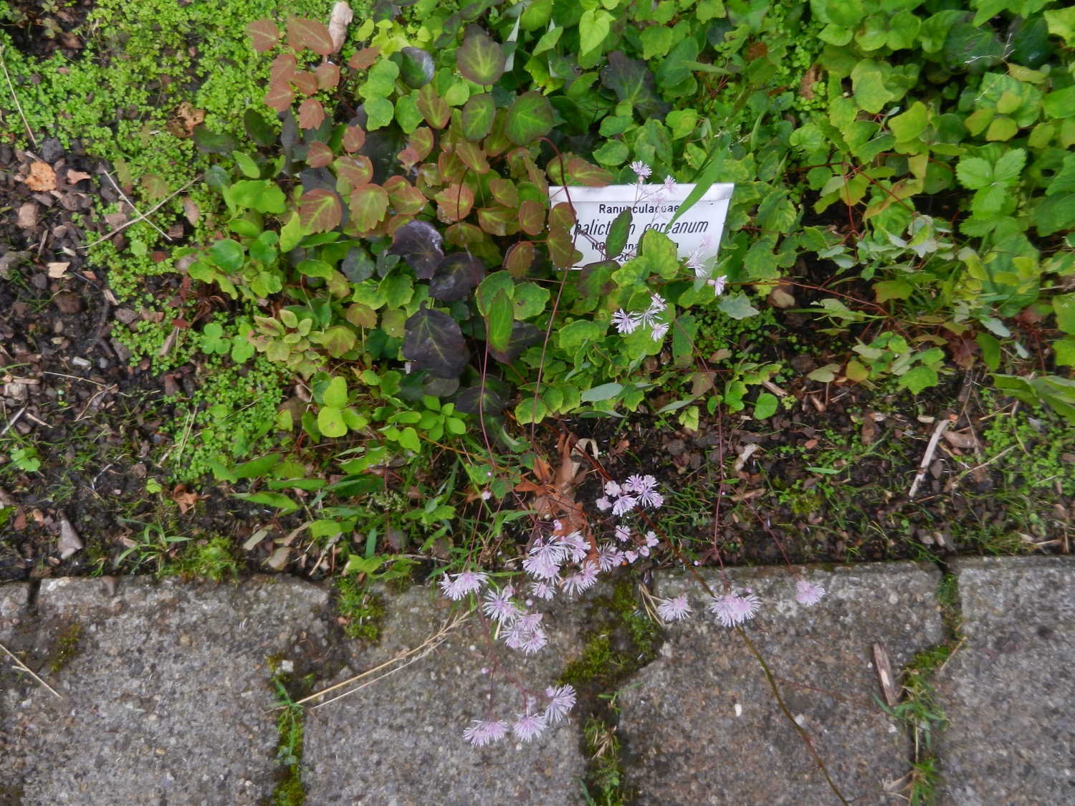
Notes:
Thalictrum coreanum
Boterbloemfamilie (Ranunculaceae)
Een eerder kleine soort, maar zeer goed herkenbaar aan de peltate bladeren, een kenmerk wat deze soort deelt met slechts enkele andere soorten.
Let ook even op de meeldraden, die voorzien zijn van een helmdraad die breder wordt naar de helmknop toe.

Slide 41
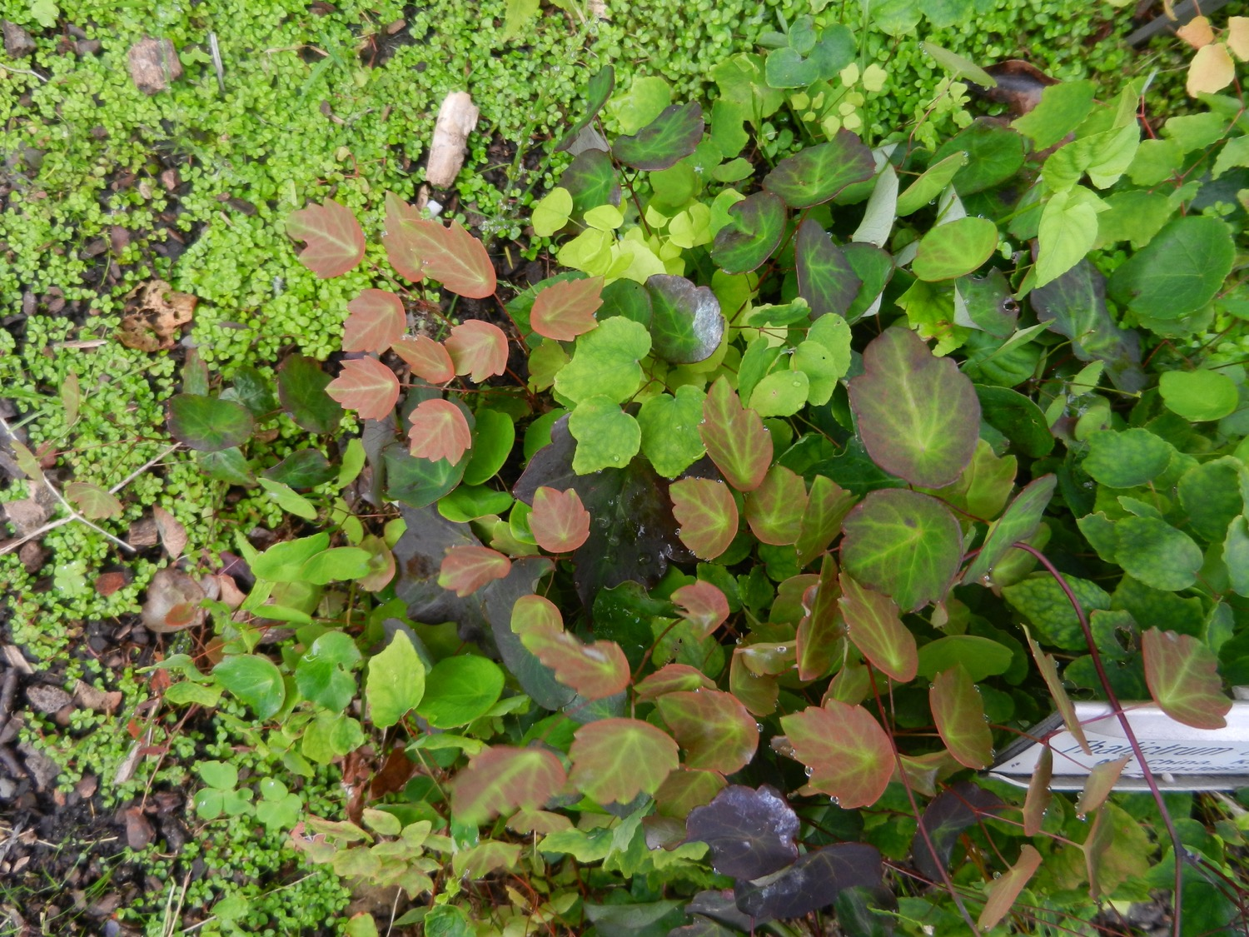
Notes:
Thalictrum coreanum
Boterbloemfamilie (Ranunculaceae)
Een eerder kleine soort, maar zeer goed herkenbaar aan de peltate bladeren, een kenmerk wat deze soort deelt met slechts enkele andere soorten.
Let ook even op de meeldraden, die voorzien zijn van een helmdraad die breder wordt naar de helmknop toe.

Slide 42
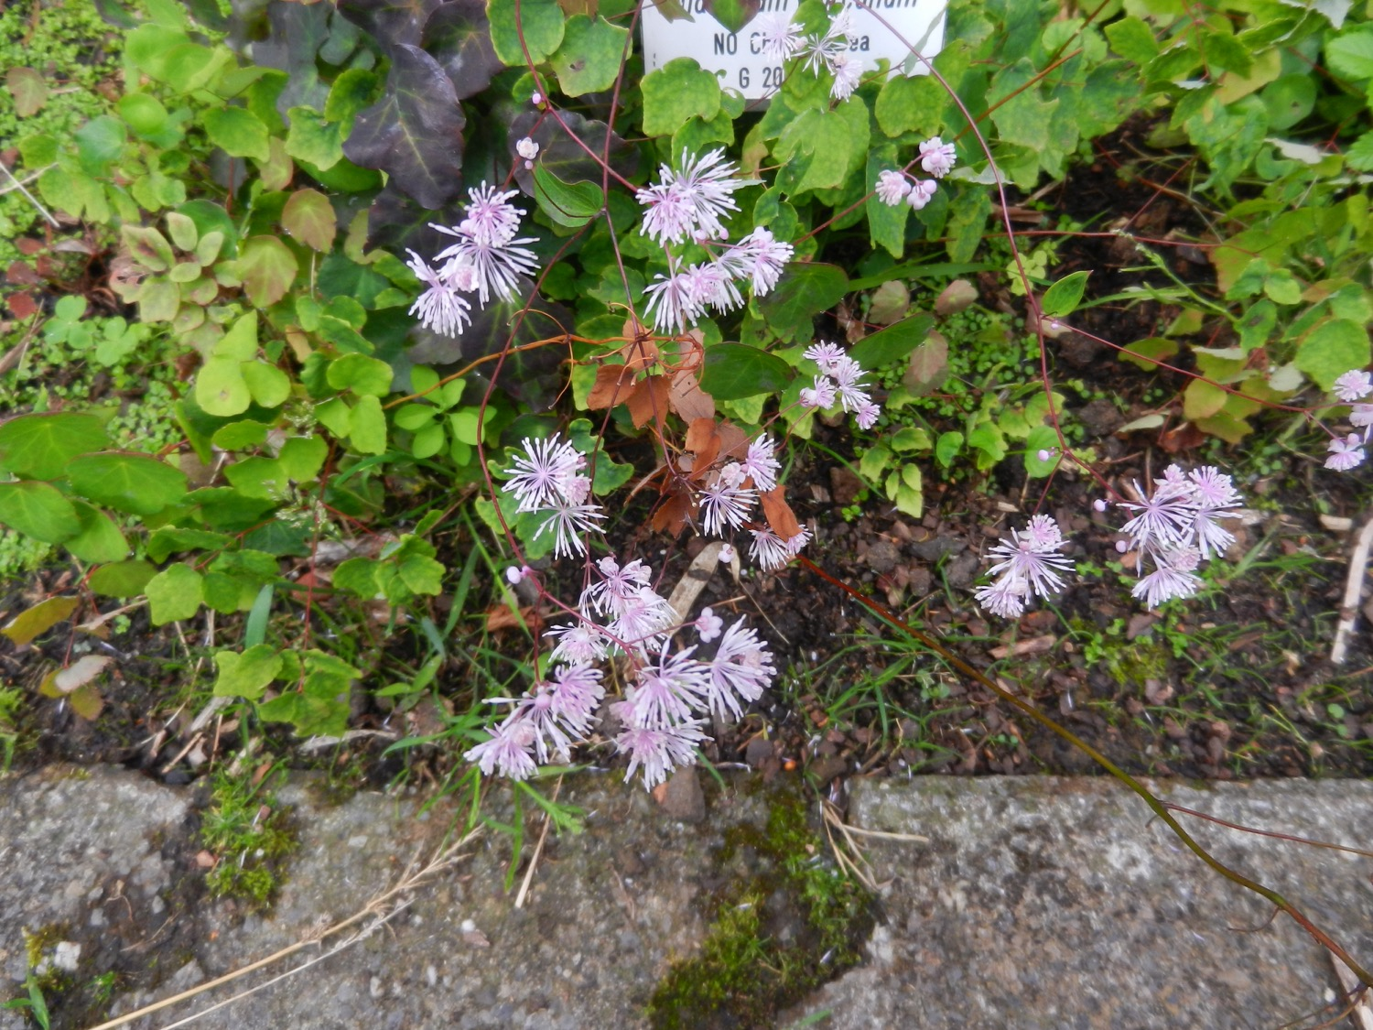
Notes:
Thalictrum coreanum
Boterbloemfamilie (Ranunculaceae)
Een eerder kleine soort, maar zeer goed herkenbaar aan de peltate bladeren, een kenmerk wat deze soort deelt met slechts enkele andere soorten.
Let ook even op de meeldraden, die voorzien zijn van een helmdraad die breder wordt naar de helmknop toe.

Slide 43
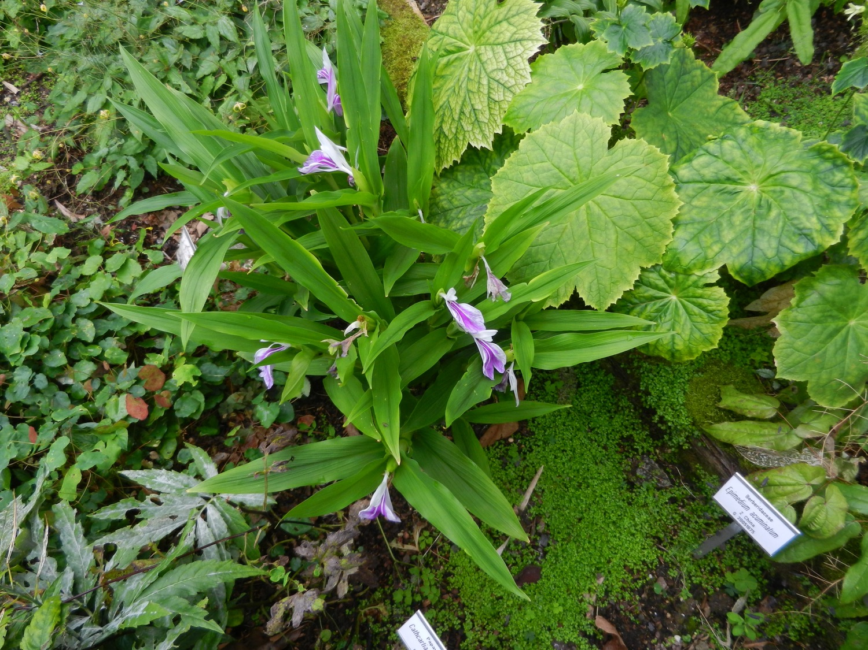
Notes:
Roscoea purpurea ‘Wisley Amethyst’
Gemberfamilie (Zingiberaceae)
Deze plant staat nu prachtig in groei en bloei, dankzij de nattigheid buiten…
De bloem bezit één groot staminodium die als lip fungeert.

Slide 44
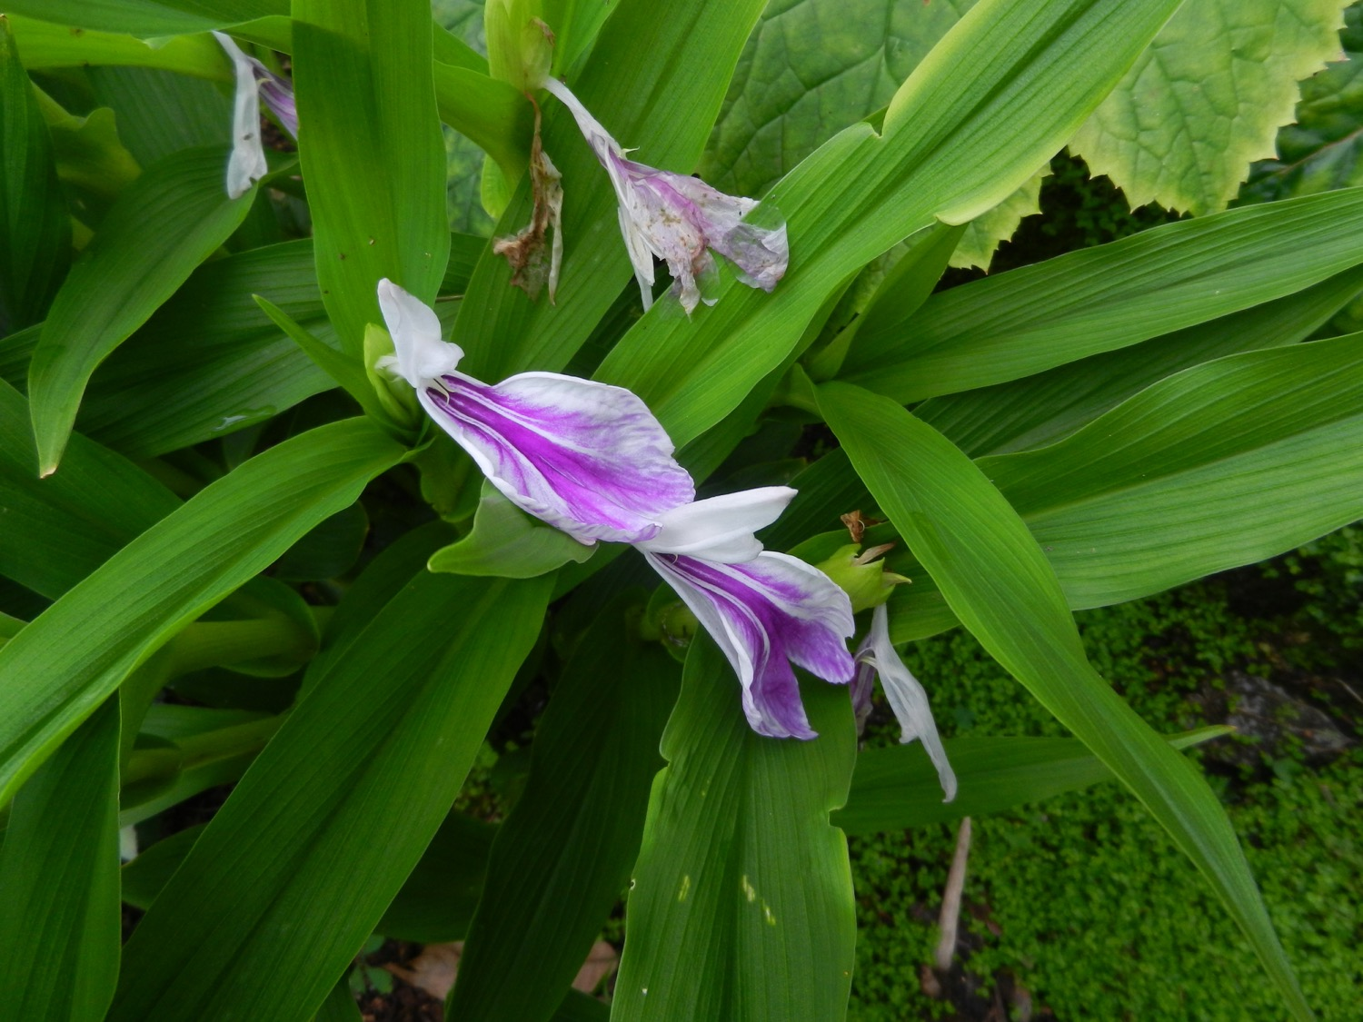
Notes:
Roscoea purpurea ‘Wisley Amethyst’
Gemberfamilie (Zingiberaceae)
Deze plant staat nu prachtig in groei en bloei, dankzij de nattigheid buiten…
De bloem bezit één groot staminodium die als lip fungeert.

Slide 45
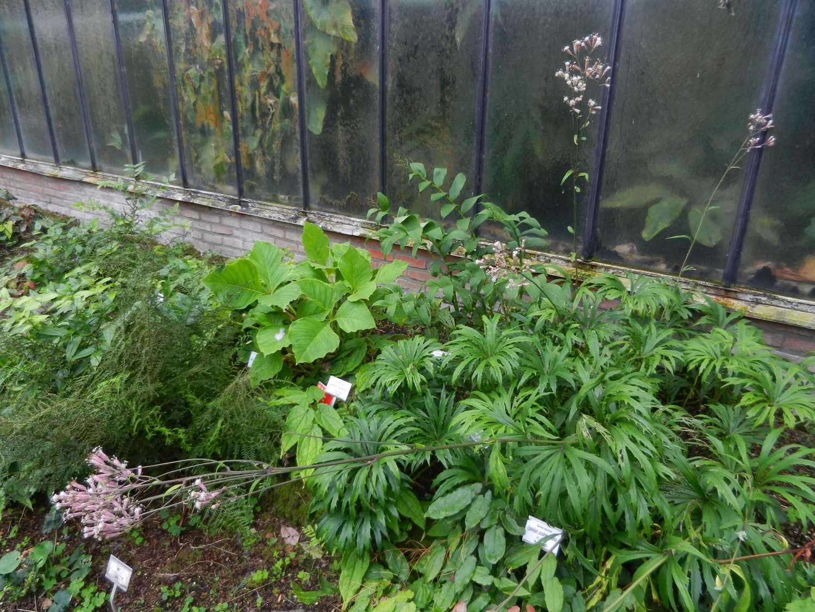
Notes:
Syneilesis palmata
Asterfamilie (Asteraceae)
Een plant met een palmaat verdeeld/samengesteld blad, en met ook mooie hoofdjes.

Slide 46
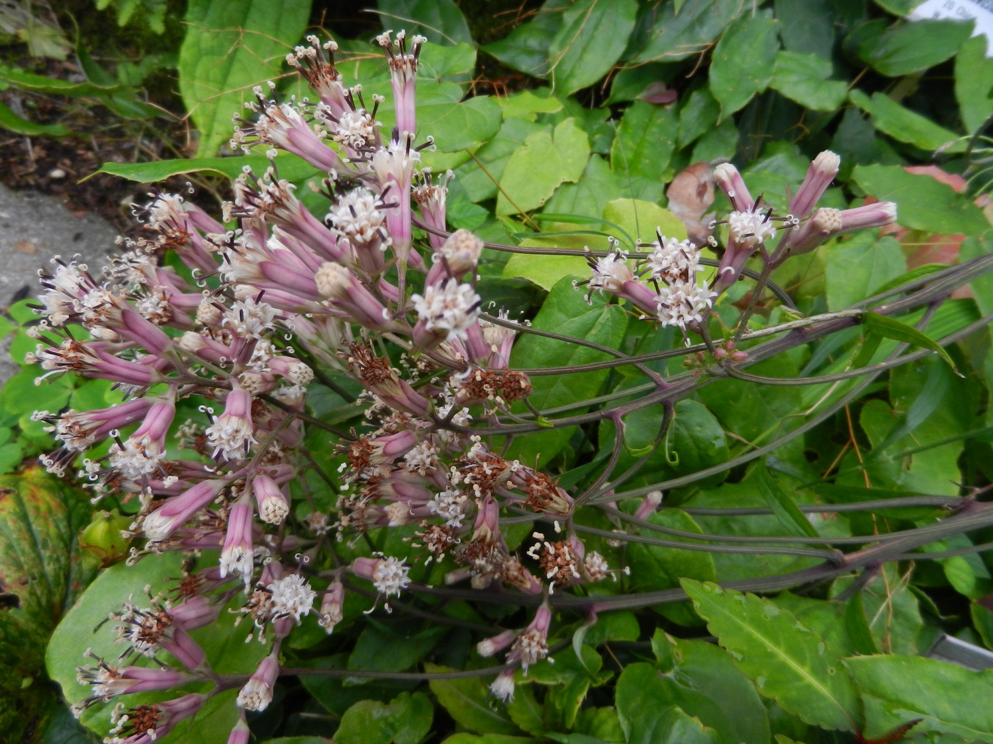
Notes:
Syneilesis palmata
Asterfamilie (Asteraceae)
Een plant met een palmaat verdeeld/samengesteld blad, en met ook mooie hoofdjes.
Deze hoofdjes zijn nu vooral in de vrouwelijke fase van hun bloei, zichtbaar door de vele opgerolde stempeltakjes.

Slide 47
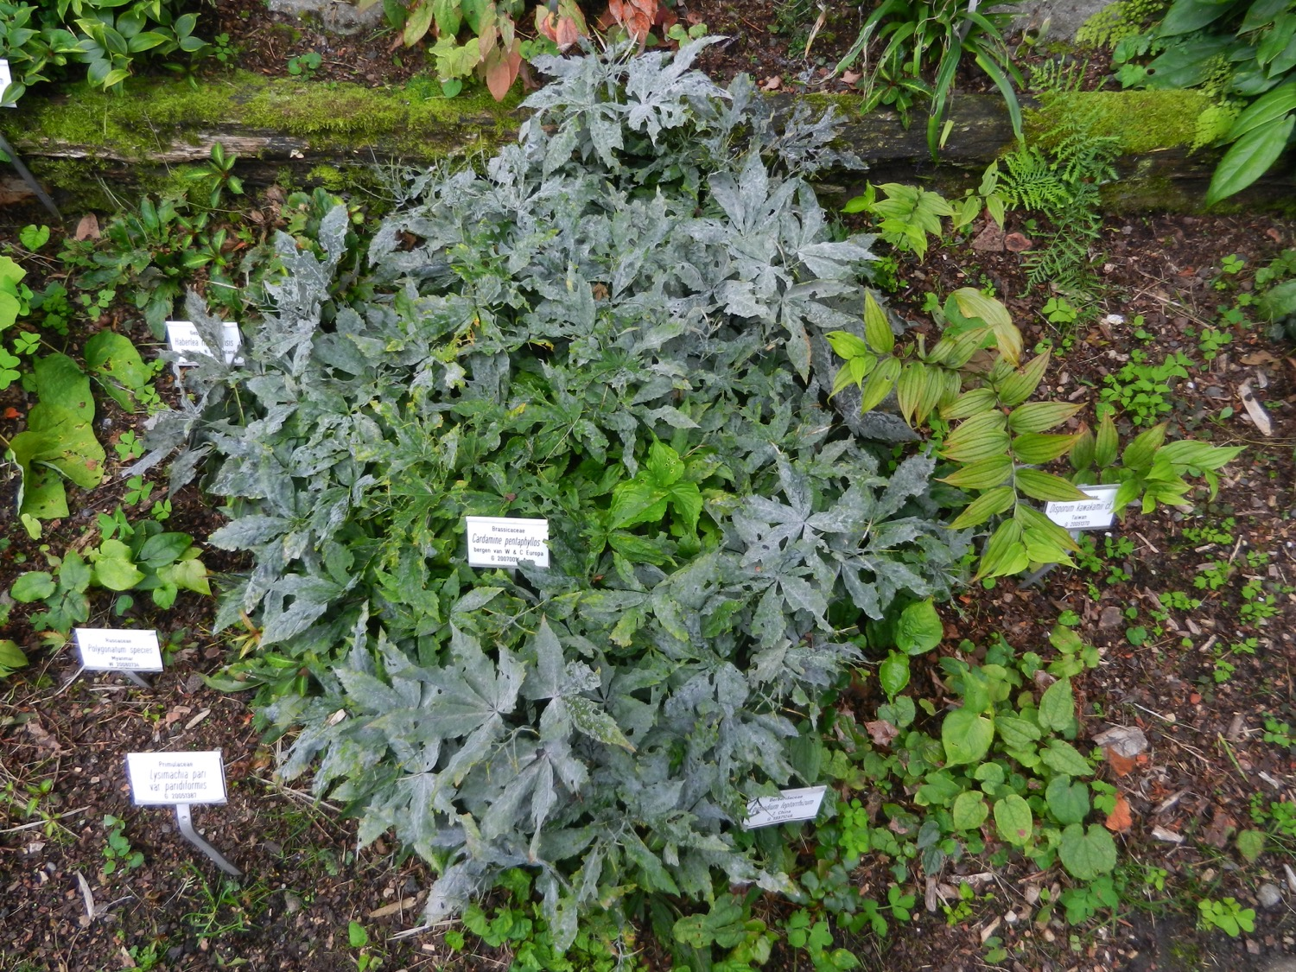
Notes:
Cardamine pentaphyllos
Kruisbloemenfamilie (Brassicaceae)
Opnieuw een plant aangetast door een vraatzuchtig beestje, maar ook door een schimmel.

Slide 48
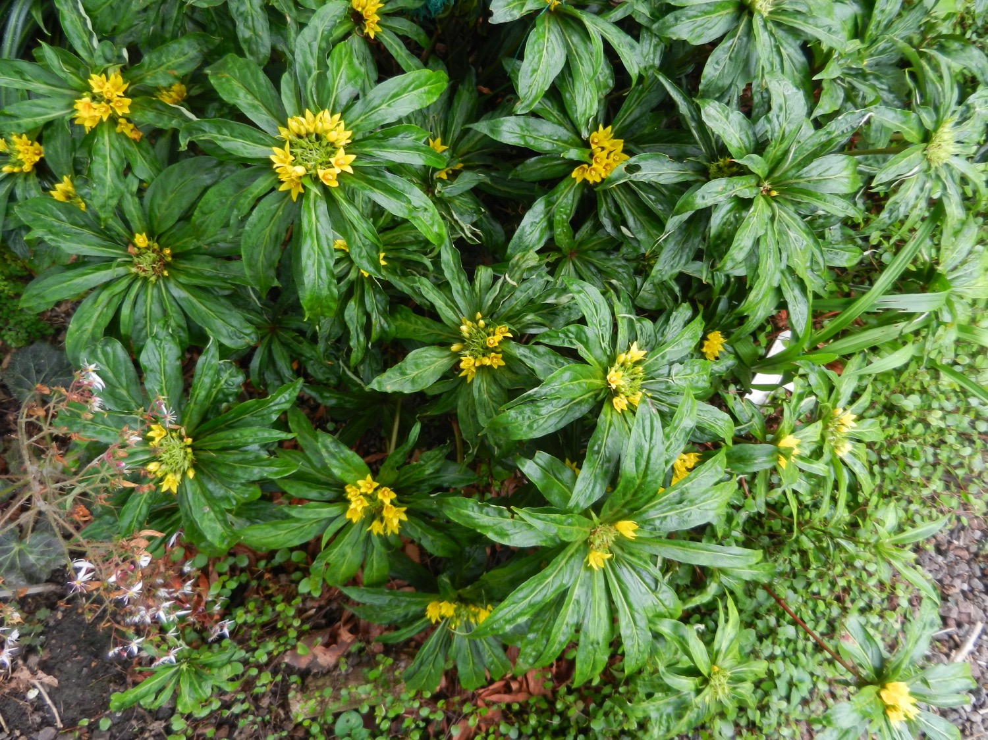
Notes:
Lysimachia paridiformis
Sleutelbloemfamilie (Primulaceae)
Net voor de bloei lijkt deze plant wel op een soort Paris, doordat de bladeren terminaal in een (schijn)krans staan.

Slide 49
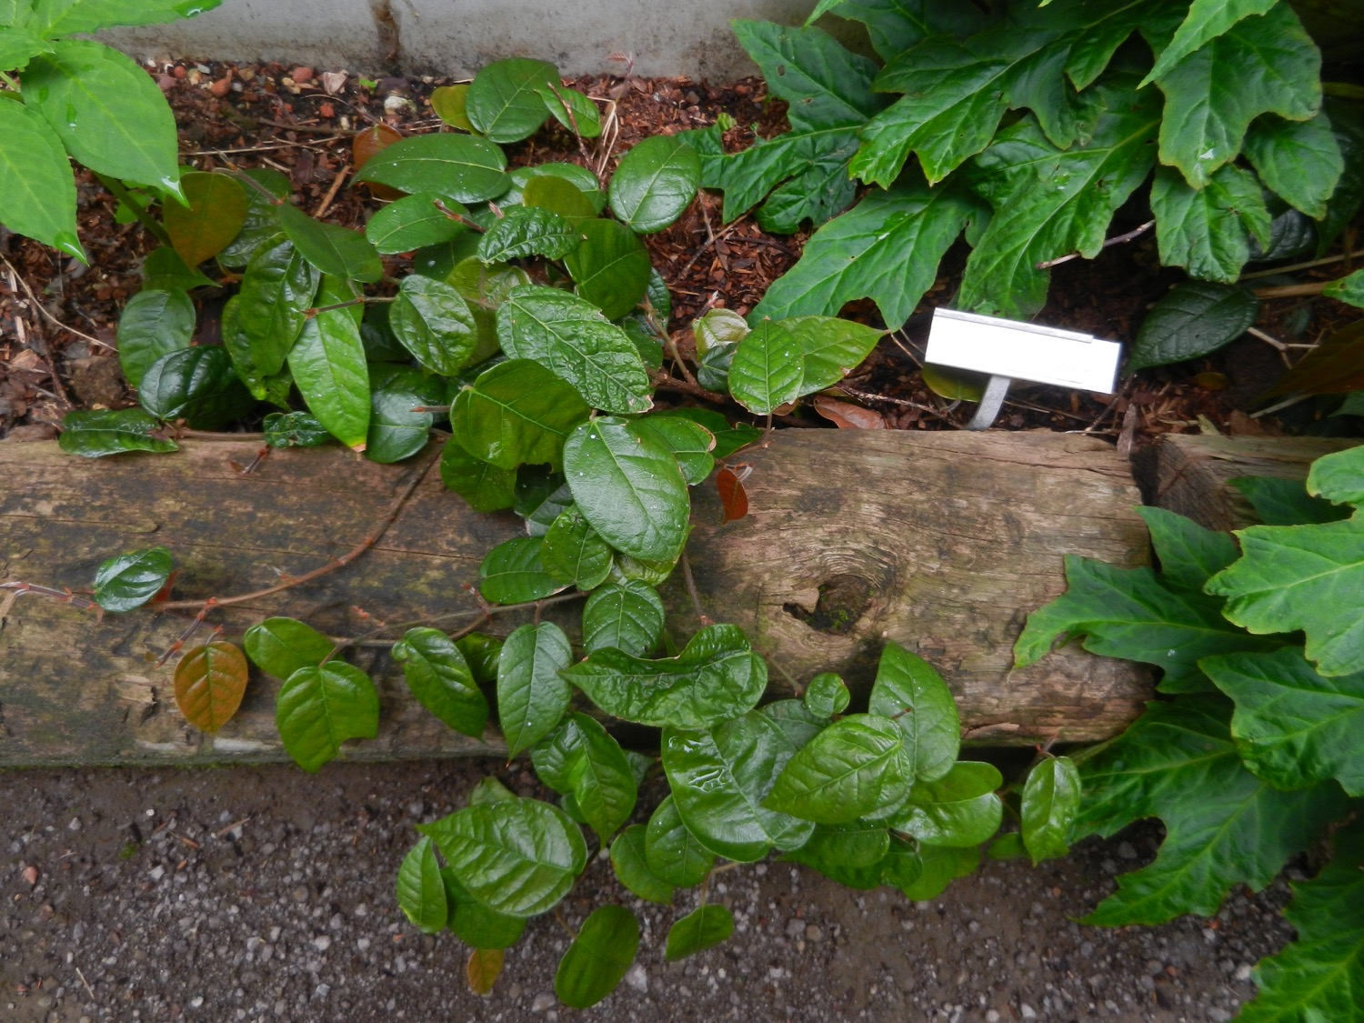
Notes:
Ficus sarmentosa var. henryi
Moerbeifamilie (Moraceae)
Nog een Ficus die min of meer winterhard zou kunnen zijn, gezien haar areaal in (warm)gematigd China.

Slide 50
Border Ingangsgebouw
Links
BIG100

Slide 51
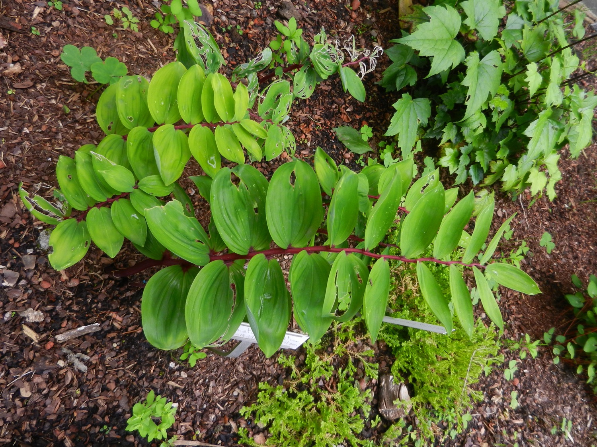
Notes:
Welriekende salomonszegel (Polygonatum odoratum ‘Red Stem’)
Muizendoornfamilie (Ruscaceae)
Dit is nu echt een zeer geslaagde en verfraaide vorm van een “gewone” soort, met haar prachtig rode stengel!

Slide 52
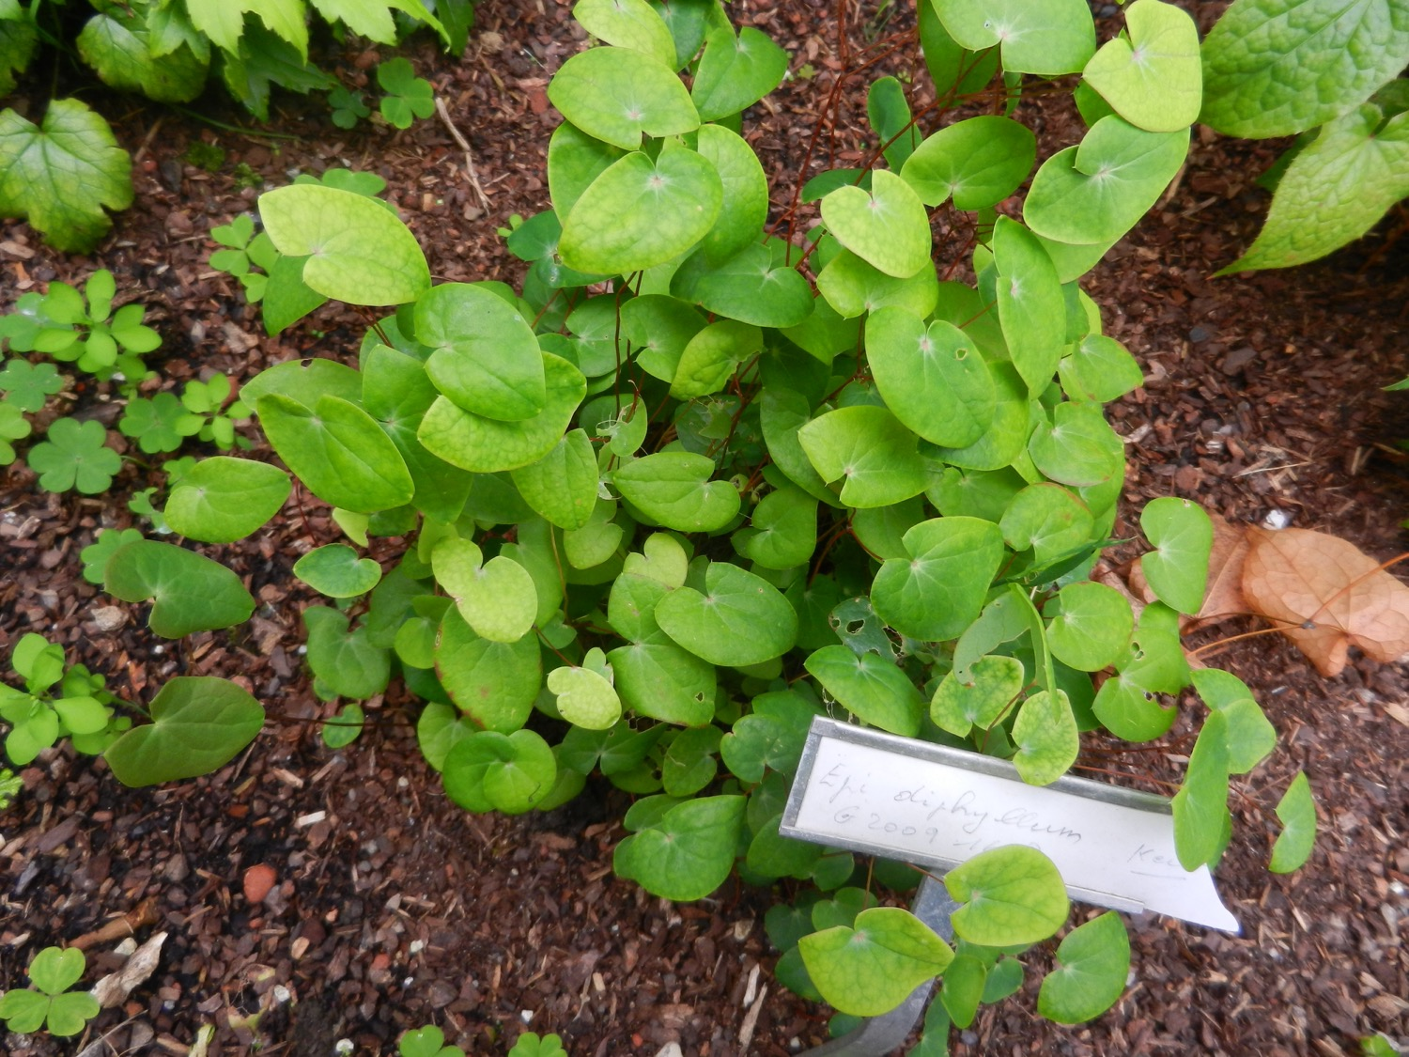
Notes:
Epimedium diphyllum
Berberisfamilie (Berberidaceae)
Een heel ongewone soort Elfenbloem, met bladeren die uit slechts twee deelbladeren zijn opgebouwd.

Slide 53
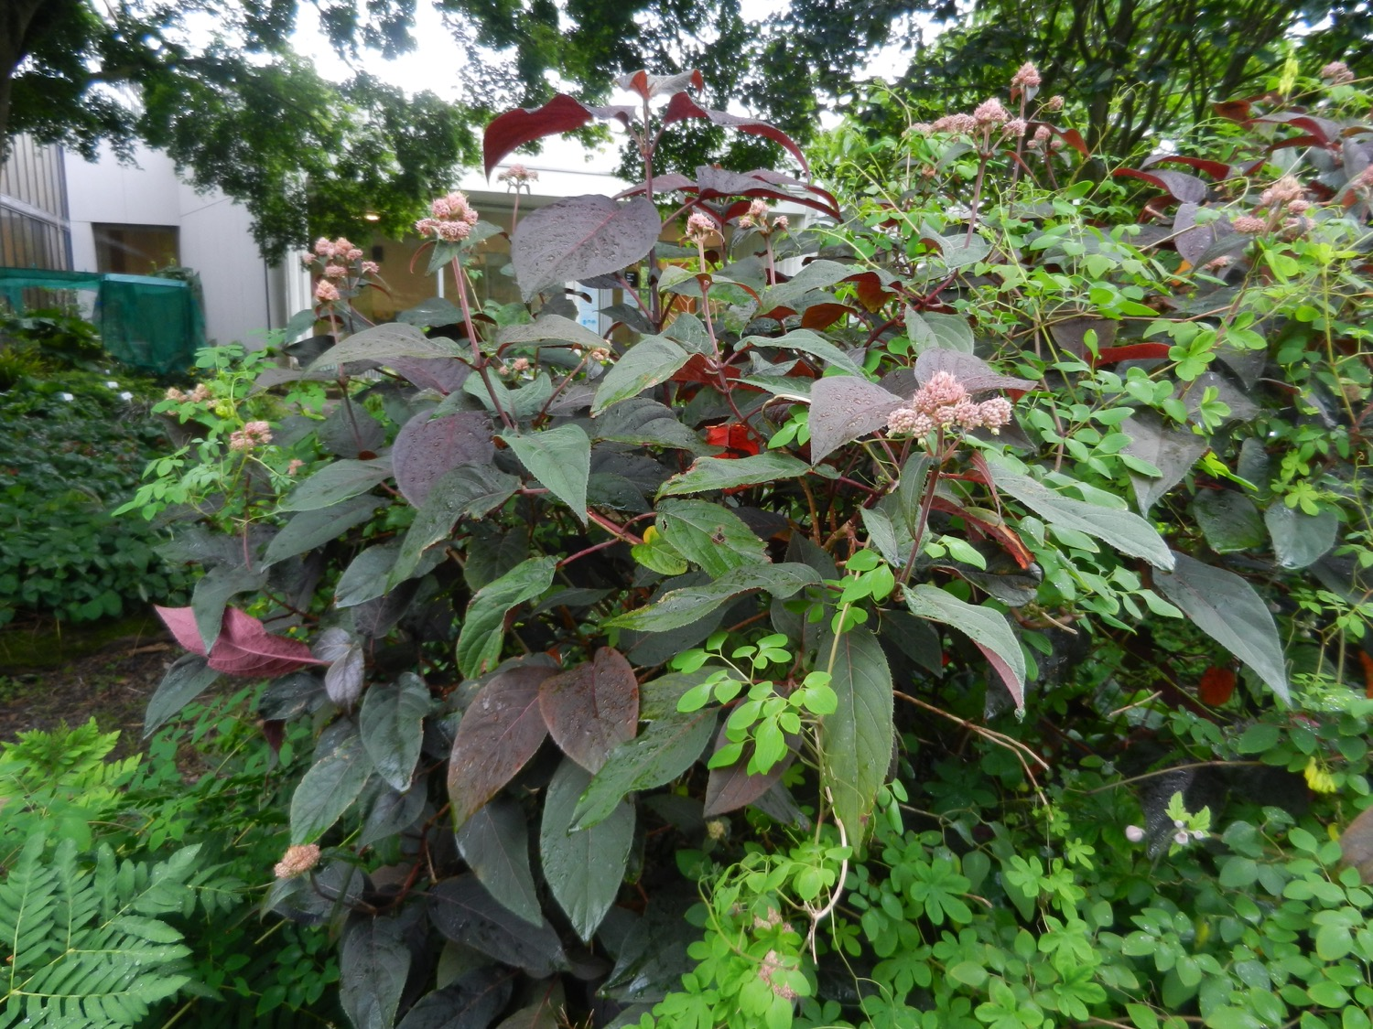
Notes:
Hydrangea aspera ‘Koki’
Hortensiafamilie (Hydrangeaceae)
Deze plant is ons bezorgd door Maurice Foster, naar wie een van de volgende planten is beschreven.
Het gaat hier om een selectie die in Japan is opgemerkt, gekenmerkt door haar bruin-paarse bladonderzijde.

Slide 54
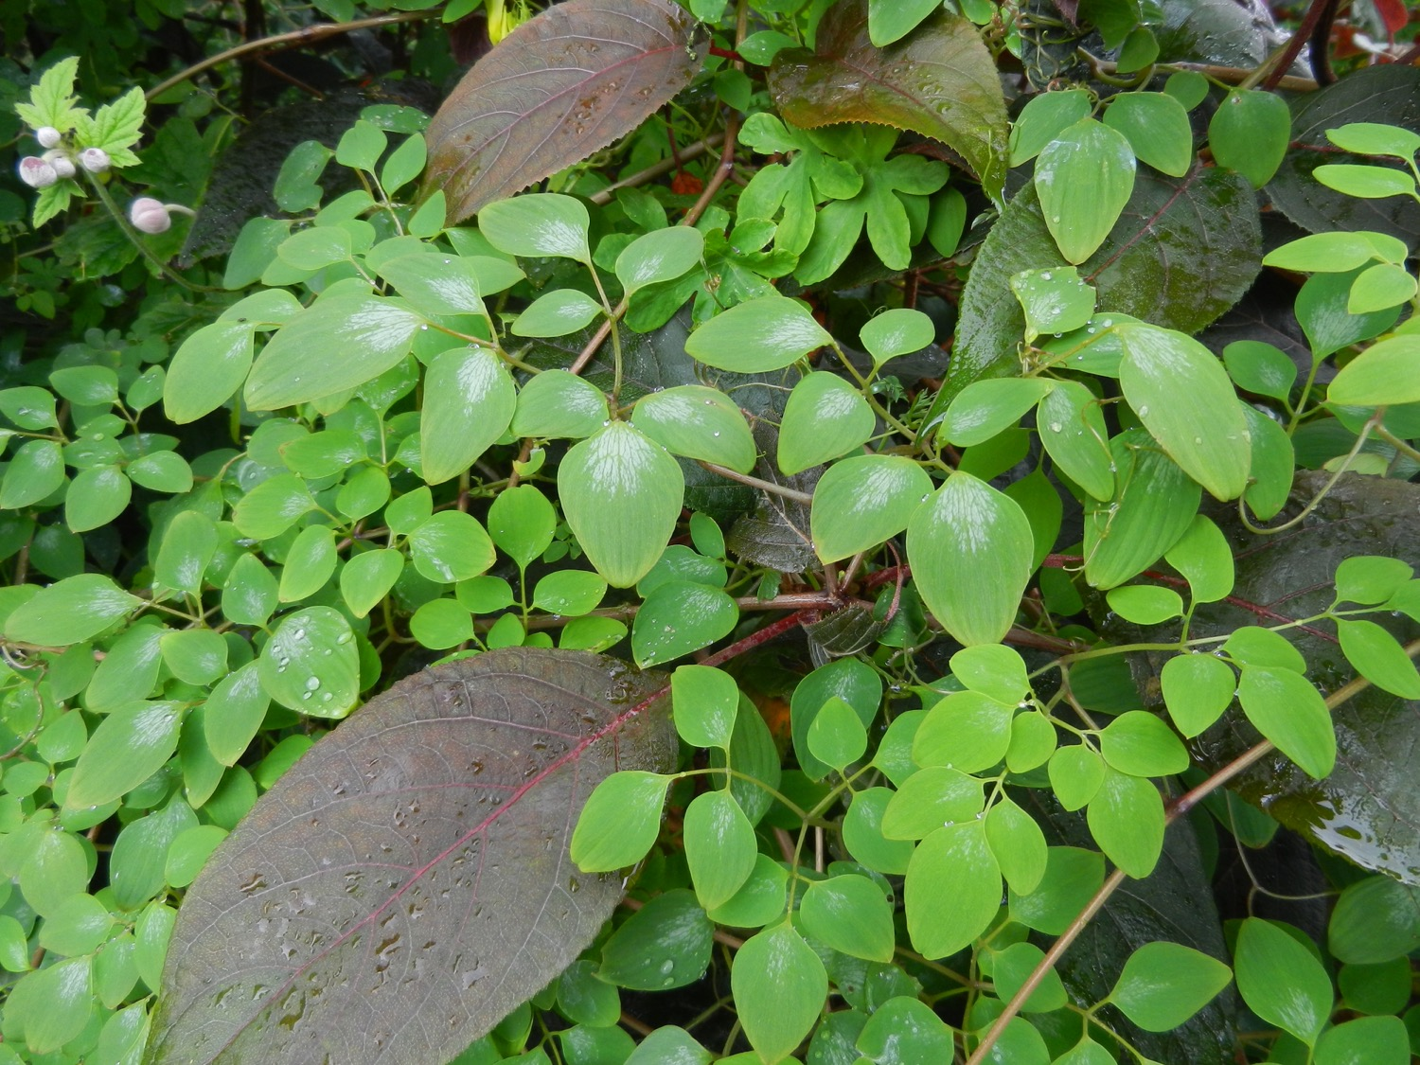
Notes:
Dactylicapnos macrocapnos
Papaverfamilie (Papaveraceae)
Over de vorige plant heen groeit deze klimmer, die goed onderscheidbaar is door de witte vlekken aan de voet van de deelblaadjes.

Slide 55
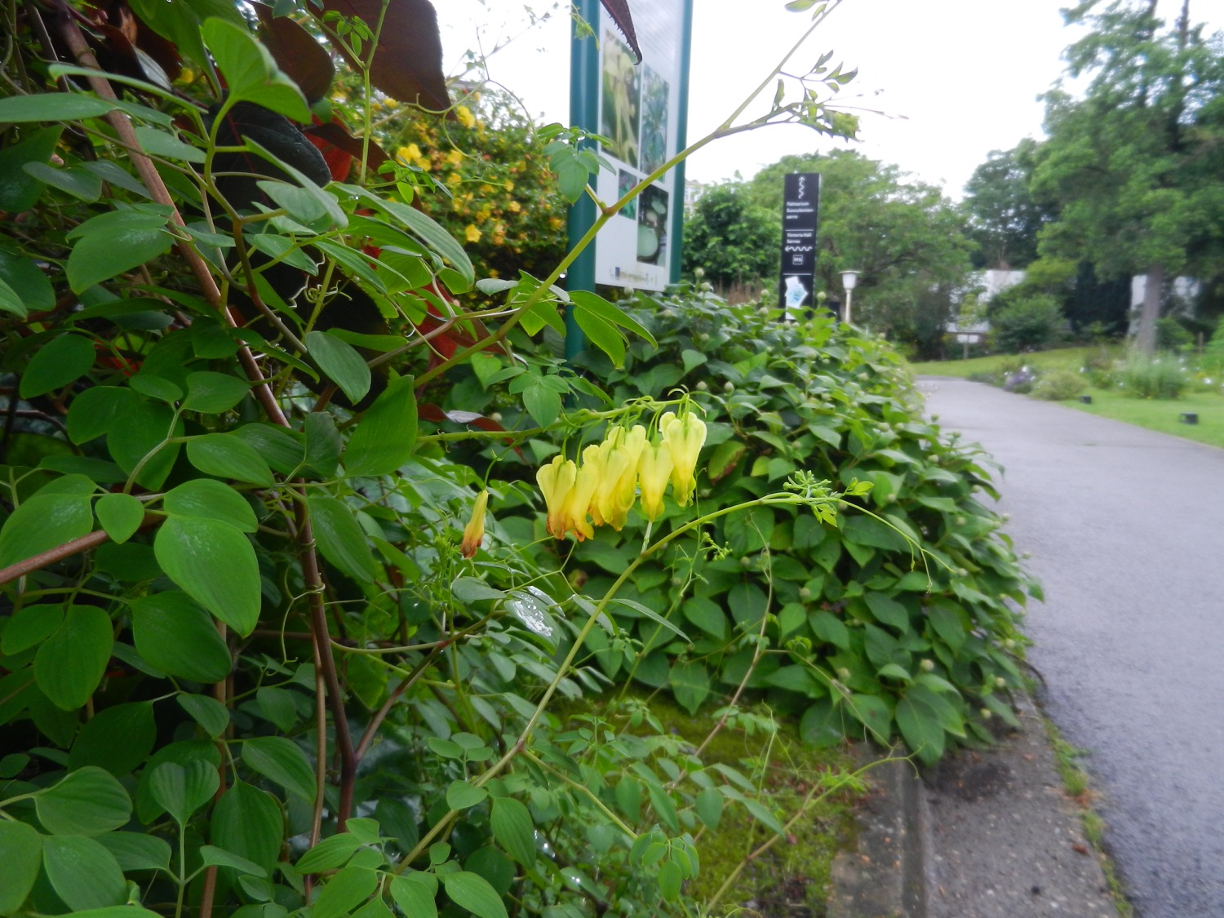
Notes:
Dactylicapnos macrocapnos
Papaverfamilie (Papaveraceae)
Over de vorige plant heen groeit deze klimmer, die goed onderscheidbaar is door de witte vlekken aan de voet van de deelblaadjes.

Slide 56
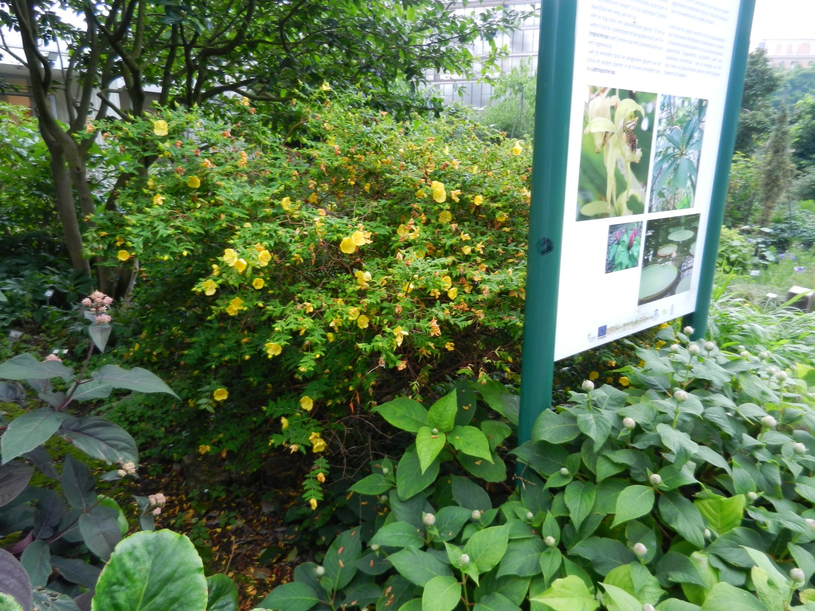
Notes:
Hypericum fosteri
Hertshooifamilie (Hypericaceae)
Deze plant is door Norman Robson beschreven, gebaseerd op enkele planten die waren opgegroeid uit zaad, verzameld door Maurice Foster in China.

Slide 57
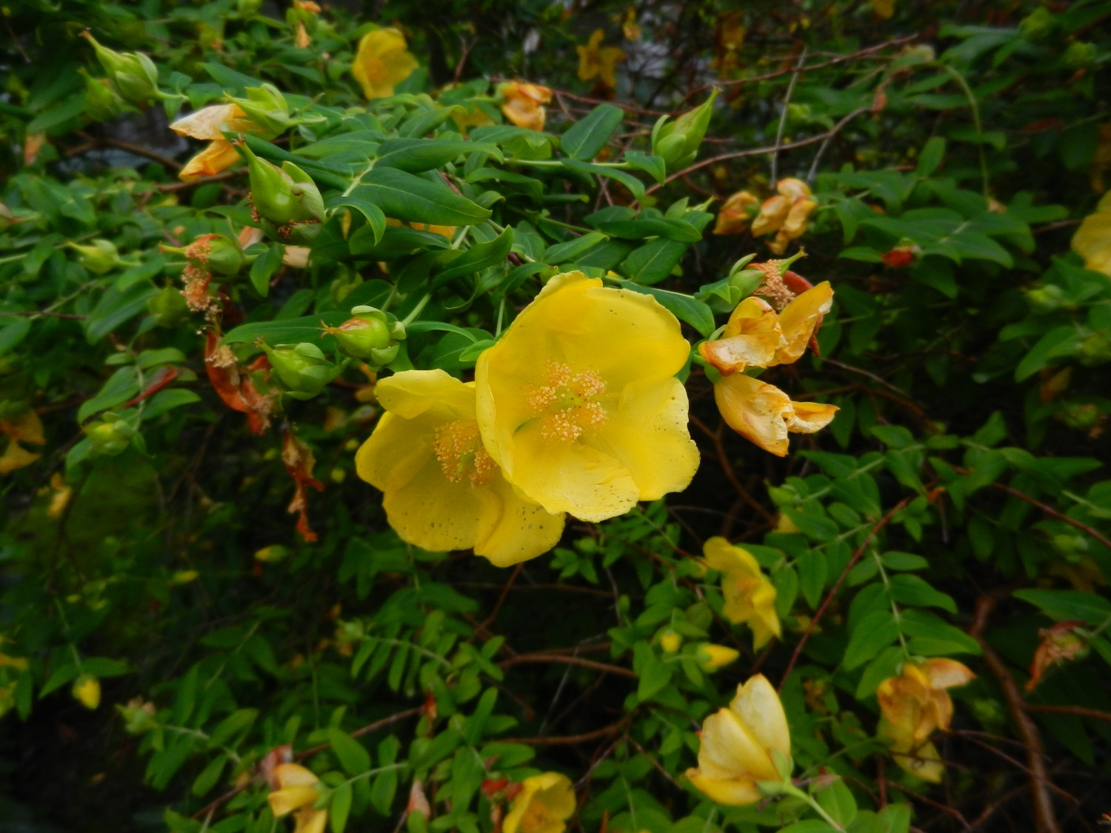
Notes:
Hypericum fosteri
Hertshooifamilie (Hypericaceae)
Deze plant is door Norman Robson beschreven, gebaseerd op enkele planten die waren opgegroeid uit zaad, verzameld door Maurice Foster in China.

Slide 58
Border Ingangsgebouw
Rechts
BIG200

Slide 59
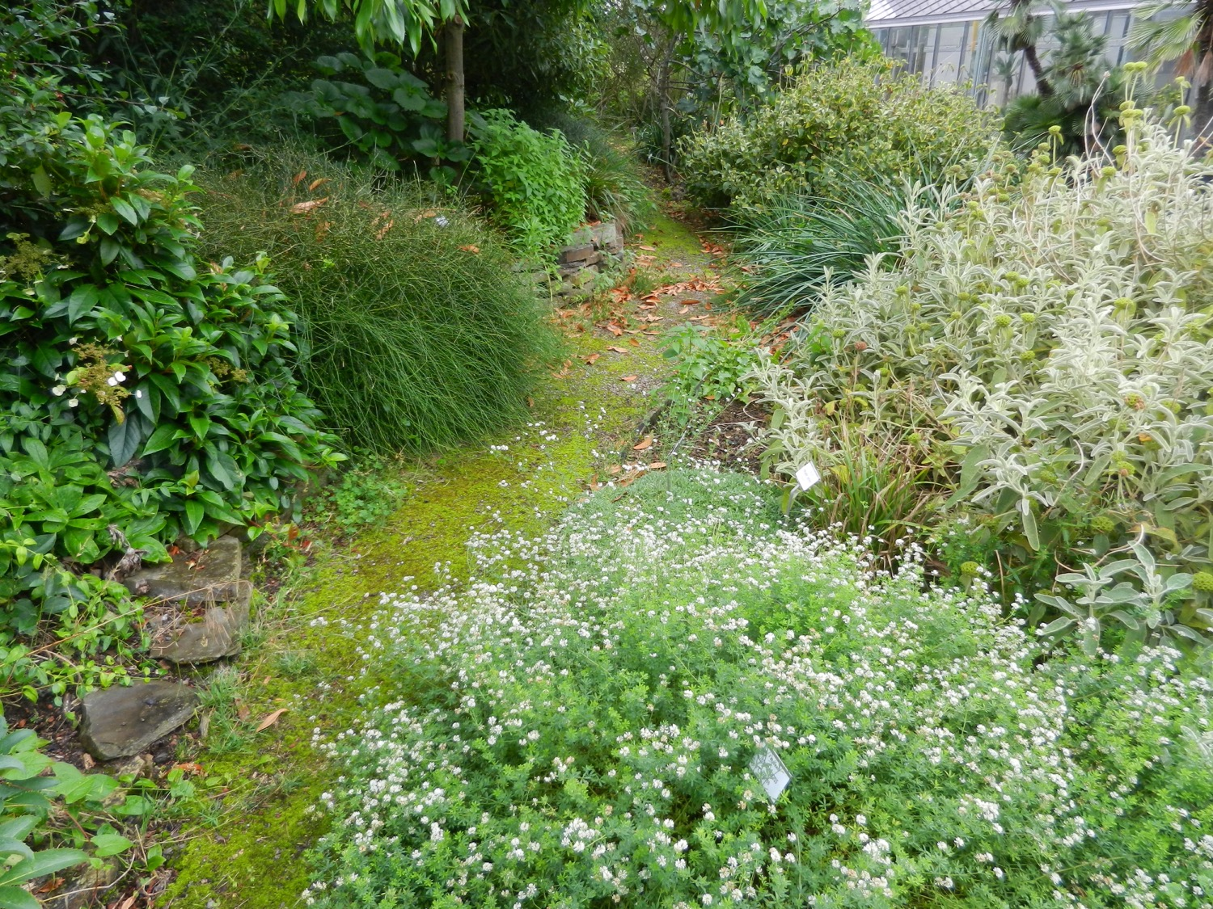
Notes:
Dorycnium herbaceum = Lotus herbaceus
Vlinderbloemenfamilie (Fabaceae)
Uit een aantal studies is gebleken dat het genus Dorycnium genest zit in het genus Lotus, vandaar dat beide genera nu zijn verenigd onder de oudste naam.

Slide 60
Notes:
Dorycnium herbaceum = Lotus herbaceus
Vlinderbloemenfamilie (Fabaceae)
Uit een aantal studies is gebleken dat het genus Dorycnium genest zit in het genus Lotus, vandaar dat beide genera nu zijn verenigd onder de oudste naam.

Slide 61
Notes:
Ballonklokje (Platycodon grandiflorus)
Klokjesfamilie (Campanulaceae)
Dit klokje verschilt van Campanula onder andere doordat de meeldraden gedurende een langere tijd intact rond de stijlen blijven liggen.

Slide 62
Notes:
Ballonklokje (Platycodon grandiflorus)
Klokjesfamilie (Campanulaceae)
Dit klokje verschilt van Campanula onder andere doordat de meeldraden gedurende een langere tijd intact rond de stijlen blijven liggen.

Slide 63
Systematiek Monocotylen
SMC

Slide 64
Notes:
Sauromatum nubicum
Aronskelkfamilie (Araceae)
Deze soort wordt vaak verenigd met de volgende soort, ondanks de toch duidelijke verschillen in blad, ook de bladsteel is opmerkelijk en bijna vrij van vlekken, dit in sterke tegenstelling tot de bladsteel van de tweede soort.

Slide 65
Notes:
Sauromatum nubicum
Aronskelkfamilie (Araceae)
Deze soort wordt vaak verenigd met de volgende soort, ondanks de toch duidelijke verschillen in blad, ook de bladsteel is opmerkelijk en bijna vrij van vlekken, dit in sterke tegenstelling tot de bladsteel van de tweede soort.

Slide 66
Notes:
Wonderknol (Sauromatum venosum)
Aronskelkfamilie (Araceae)
De bladvorm is toch vrij verschillend van de vorige soort, en de bladsteel is zeer sterk gevlekt.

Slide 67
Notes:
Wonderknol (Sauromatum venosum)
Aronskelkfamilie (Araceae)
De bladvorm is toch vrij verschillend van de vorige soort, en de bladsteel is zeer sterk gevlekt.

Slide 68
Notes:
Wonderknol (Sauromatum venosum)
Aronskelkfamilie (Araceae)
De bladvorm is toch vrij verschillend van de vorige soort, en de bladsteel is zeer sterk gevlekt.

Slide 69
Arboretum

Slide 70
Notes:
Chinese paardenkastanje (Aesculus chinensis)
Zeepbesfamilie (Sapindaceae)
Een nieuwe aanwinst voor het arboretum, die aangeplant is vlakbij de plek waar in een van de vorige jaren een Catalpa is omgewaaid.

Slide 71
Notes:
Chinese paardenkastanje (Aesculus chinensis)
Zeepbesfamilie (Sapindaceae)
Een nieuwe aanwinst voor het arboretum, die aangeplant is vlakbij de plek waar in een van de vorige jaren een Catalpa is omgewaaid.

Slide 72
Notes:
Vaantjesboom (Davidia involucrata)
Tupeloboomfamilie (Nyssaceae)
Deze “boom” is al verschillende keren verplant geworden, heeft al meerdere zeer droge zomers (met half afsterven) meegemaakt, maar nu lijkt ze toch haar weg gevonden te hebben, wellicht ook weer te danken aan de natte zomer.

Slide 73
Notes:
Vaantjesboom (Davidia involucrata)
Tupeloboomfamilie (Nyssaceae)
Deze “boom” is al verschillende keren verplant geworden, heeft al meerdere zeer droge zomers (met half afsterven) meegemaakt, maar nu lijkt ze toch haar weg gevonden te hebben, wellicht ook weer te danken aan de natte zomer.

Slide 74
Kleine Vijver
KLV

Slide 75
Notes:
Shibataea kumasasa
Grassenfamilie (Poaceae)
Een mooie, kleine, en niet-invasieve bamboesoort, bovendien met mooie jonge scheuten.

Slide 76
Notes:
Shibataea kumasasa
Grassenfamilie (Poaceae)
Een mooie, kleine, en niet-invasieve bamboesoort, bovendien met mooie jonge scheuten.

Slide 77
Notes:
Mahonia lomariifolia
Berberisfamilie (Berberidaceae)
Een pracht van een plant, bijzonder weerstandig blijkbaar tegen de vorst, met fraaie merktekens van de groei, gekenmerkt door de donkere resten van een groot aantal schubben.

Slide 78
Notes:
Mahonia lomariifolia
Berberisfamilie (Berberidaceae)
Een pracht van een plant, bijzonder weerstandig blijkbaar tegen de vorst, met fraaie merktekens van de groei, gekenmerkt door de donkere resten van een groot aantal schubben.

Slide 79
Victoriakas
S19

Slide 80
Notes:
Siernetel (Coleus scutellarioides ‘Inky Fingers’)
Lipbloemenfamilie (Lamiaceae)
Een zeer opmerkelijke cultivar, nietwaar…

Slide 81
Notes:
Siernetel (Coleus scutellarioides ‘Inky Fingers’)
Lipbloemenfamilie (Lamiaceae)
Een zeer opmerkelijke cultivar, nietwaar…

Slide 82
Notes:
Croton (Codiaeum variegatum)
Wolfsmelkfamilie (Euphorbiaceae)
En hier staat ook een hele selectie van cultivars van deze bekende Croton, vooral bekend uit Nieuw-Guinea waar de lokale bevolking deze planten als sierstukken gebruiken.

Slide 83
Notes:
Anthurium digitatum
Aronskelkfamilie (Araceae)
Het genus Anthurium kenmerkt zich door onder andere door de snel vrijstaande en/of loskomende en verwelkende spatha.
Dit is een van de zeldzame soorten waarbij het blad palmaat is samengesteld.
Let ook even op het mooie kransje van adventiefwortels rond de knoop.

Slide 84
Notes:
Cocastruik (Erythroxylum coca)
Cocastruikfamilie (Erythroxylaceae)
Blijft prachtig groeien en bloeien en vruchtzetten.

Slide 85
Notes:
Cocastruik (Erythroxylum coca)
Cocastruikfamilie (Erythroxylaceae)
Blijft prachtig groeien en bloeien en vruchtzetten.

Slide 86
Notes:
Etlingera elatior
Gemberfamilie (Zingiberaceae)
Bijzonder fraaie bloemgestellen, zeer mooi om naar te kijken, om een echte tropische ervaring op te doen…

Slide 87
Notes:
Etlingera elatior
Gemberfamilie (Zingiberaceae)
Bijzonder fraaie bloemgestellen, zeer mooi om naar te kijken, om een echte tropische ervaring op te doen…

Slide 88
Notes:
Etlingera elatior
Gemberfamilie (Zingiberaceae)
Bijzonder fraaie bloemgestellen, zeer mooi om naar te kijken, om een echte tropische ervaring op te doen…

Slide 89
Notes:
Siderasis fuscata
Commelinafamilie (Commelinaceae)
Een wat minder opvallende plant, tot ze in bloei komt.

Slide 90
Notes:
Pleuropetalum darwinii
Amarantfamilie (Amaranthaceae)
Een plant met opvallende jongere en oudere vruchten, die openspringen en dan talrijke zwarte zaadjes tonen.

Slide 91
Notes:
Pleuropetalum darwinii
Amarantfamilie (Amaranthaceae)
Een plant met opvallende jongere en oudere vruchten, die openspringen en dan talrijke zwarte zaadjes tonen.

Slide 92
Notes:
Cyclanthus indivisus
Cyclanthusfamilie (Cyclanthaceae)
Een Cyclanthus-soort met bladeren die lange tijd ongedeeld blijven.
Maar nu met bloei!

Slide 93
Notes:
Cyclanthus indivisus
Cyclanthusfamilie (Cyclanthaceae)
Een Cyclanthus-soort met bladeren die lange tijd ongedeeld blijven.
Maar nu met bloei!

Slide 94
Notes:
Cyclanthus indivisus
Cyclanthusfamilie (Cyclanthaceae)
Een Cyclanthus-soort met bladeren die lange tijd ongedeeld blijven.
Maar nu met bloei!

Slide 95
Tropische kas
S17

Slide 96
Notes:
Leea guineensis
Druivenfamilie (Vitaceae)
Hier bemerken we de terminale positie van het bloemgestel.
In de oksel van het voorlaatste blad is dan een zijtakje uitgegroeid tot verderzetten van de stengel. Het jongste blad van dit zijtakje bezit twee stipulen, die samen een kokertje vormen ter bescherming van het nieuwe, allerjongste blad.

Slide 97
Notes:
Thunbergia erecta
Acantfamilie (Acanthaceae)
De meeste soorten dit genus zijn klimmers, vandaar dit epitheton voor deze struikvormige soort.

Slide 98
Notes:
Thunbergia erecta
Acantfamilie (Acanthaceae)
De meeste soorten dit genus zijn klimmers, vandaar dit epitheton voor deze struikvormige soort.
De kroon wordt aan de basis omgeven door twee grote, witte bracteolen, die de eigenlijke kelk volledig verbergen.

Slide 99
Notes:
Thunbergia erecta
Acantfamilie (Acanthaceae)
De meeste soorten dit genus zijn klimmers, vandaar dit epitheton voor deze struikvormige soort.
De kelk, die verdeeld is in ca. 15 slipjes, blijft achter na het afvallen van de kroon en de bracteolen.

Slide 100
Notes:
Clerodendrum capitatum
Lipbloemenfamilie (Lamiaceae)
De bloemgestellen zijn inderdaad hoofdjesvormig, vandaar correct als capitatum aangeduid.
De bloemknoppen lijken wel goed op muzieknoten, nietwaar.

Slide 101
Notes:
Clerodendrum capitatum
Lipbloemenfamilie (Lamiaceae)
De bloemgestellen zijn inderdaad hoofdjesvormig, vandaar correct als capitatum aangeduid.
De bloemknoppen lijken wel goed op muzieknoten, nietwaar.

Slide 102
Notes:
Boompijpbloem (Aristolochia arborea)
Pijpbloemfamilie (Aristolochiaceae)
Onze vaste klant voor het fenomeen cauliflorie.

Slide 103
Notes:
Boompijpbloem (Aristolochia arborea)
Pijpbloemfamilie (Aristolochiaceae)
Onze vaste klant voor het fenomeen cauliflorie.

Slide 104
Notes:
Coccothrinax barbadensis
Palmenfamilie (Arecaceae)
Een voorbeeld van het verschijnsel van adventiefwortels aan de voet van de plant, bij Monocotylen.

Slide 105
Subtropische kas
S18

Slide 106
Notes:
Ceratozamia mexicana
Zamiafamilie (Zamiaceae)
Prachtige kegels à volonté.

Slide 107
Notes:
Sibthorpia peregrina
Weegbreefamilie (Plantaginaceae)
Een plantje dat endemisch is op Madeira (in tegenstelling tot wat op het label staat), met merkwaardig, 6-tallige bloemen.

Slide 108
Notes:
Sibthorpia peregrina
Weegbreefamilie (Plantaginaceae)
Een plantje dat endemisch is op Madeira (in tegenstelling tot wat op het label staat), met merkwaardig, 6-tallige bloemen.

Slide 109
Notes:
Impatiens niamniamensis
Balsemienfamilie (Balsaminaceae)
En om af te sluiten, een sublieme plant, met erg fraaie bloemen.

Slide 110
Notes:
Impatiens niamniamensis
Balsemienfamilie (Balsaminaceae)
En om af te sluiten, een sublieme plant, met erg fraaie bloemen.

Slide 111
Notes:
Impatiens niamniamensis
Balsemienfamilie (Balsaminaceae)
En om af te sluiten, een sublieme plant, met erg fraaie bloemen.

